Slide 1
1
7
2
8
3
9
https://apps4health.eu/
4
Ενότητα 10 – Διδακτική συνεδρία (10.1) Εφαρμογές για την ψυχική υγεία
10
5
11
6
Με τη συγχρηματοδότηση της Ευρωπαϊκής Ένωσης. Οι απόψεις και οι γνώμες που διατυπώνονται εκφράζουν αποκλειστικά τις απόψεις των συντακτών και δεν αντιπροσωπεύουν κατ’ ανάγκη τις απόψεις της Ευρωπαϊκής Ένωσης ή του Ευρωπαϊκού Εκτελεστικού Οργανισμού Εκπαίδευσης και Πολιτισμού (EACEA). Η Ευρωπαϊκή Ένωση και ο EACEA δεν μπορούν να θεωρηθούν υπεύθυνοι για τις εκφραζόμενες απόψεις.

Slide 2
10 Εφαρμογές για την ψυχική υγεία

Slide 3
Εταίροι
UNIVERSITAT DE VALENCIA
ΒΑΛΕΝΣΙΑ, ΙΣΠΑΝΙΑ
www.uv.es
WESTFALISCHE HOCHSCHULE GELSENKIRCHEN, BOCHOLT, RECKLINGHAUSEN
ΓΚΕΛΖΕΝΚΙΡΧΕΝ, ΓΕΡΜΑΝΙΑ
www.w-hs.de
PROLEPSIS
ΑΘΗΝΑ, ΕΛΛΑΔΑ www.prolepsis.gr
OXFAM ITALIA INTERCULTURA
ΑΡΕΤΖΟ, ΙΤΑΛΙΑ
www.oxfamitalia.org/
CONNEXIONS
ΑΘΗΝΑ, ΕΛΛΑΔΑ
www.connexions.gr
RESET
ΚΥΠΡΟΣ
www.resetcy.com
COORDINA ORGANIZACIÓN DE EMPRESAS Y RECURSOS HUMANOS, S.L.
ΒΑΛΕΝΣΙΑ, ΙΣΠΑΝΙΑ
coordina-oerh.com
media k GmbH
Μπαντ Μέργκεντχαϊμ, ΓΕΡΜΑΝΙΑ
www.media-k.eu
AMSED
ΣΤΡΑΣΒΟΥΡΓΟ, ΓΑΛΛΙΑ
www.amsed.fr

Slide 4
Διδακτική συνεδρία: Περιεχόμενο
1. Εισαγωγή στην ψυχική υγεία και τη σημασία της στην καθημερινή ζωή
2. Η σημασία της διαχείρισης των συναισθημάτων
3. Κατηγορίες και χρήση εφαρμογών ψυχικής υγείας

Slide 5
Στόχοι
10
Εφαρμογές για την ψυχική υγεία
Να συνειδητοποιήσουν οι εκπαιδευόμενοι τη σημασία της φροντίδας της ψυχικής υγείας
Να εξοικειωθούν με τη χρήση εφαρμογών ψυχικής υγείας
Να μάθουν τι είναι τα συναισθήματα και ποια είναι η σημασία τους
Να μάθουν πώς να αναγνωρίζουν τα συναισθήματα και πώς να τα ρυθμίζουν
Να μάθουν πώς να ελέγχουν την αναπνοή τους σε στρεσογόνες στιγμές.
Να μπορούν να ξεχωρίσουν τις διάφορες εφαρμογές ψυχικής υγείας.
Να ξέρουν πώς να τις χρησιμοποιούν και να τις αξιοποιούν σωστά
Πηγή: Εικόνα από nuraghies σε Freepik

Slide 6
10.1.1 Εισαγωγή στην ψυχική υγεία και τη σημασία της στην καθημερινή ζωή
Στόχοι
Συνειδητοποίηση της σημασίας της φροντίδας της ψυχικής υγείας.
Εξοικείωση με τη χρήση εφαρμογών ψυχικής υγείας.
Σχεδιασμένο από Freepik

Slide 7
Περιεχόμενο εκπαίδευσης
10.1.1. Εισαγωγή στην ψυχική υγεία και τη σημασία της στην καθημερινή ζωή
Τι είναι η ψυχική υγεία και γιατί είναι σημαντική;
Τι είναι οι εφαρμογές ψυχικής υγείας;
Τα οφέλη από τη χρήση εφαρμογών ψυχικής υγείας

Slide 8
Μετανάστες και ψυχική υγεία
10.1.1. Εισαγωγή στην ψυχική υγεία και τη σημασία της στην καθημερινή ζωή
Ο αντίκτυπος της μετανάστευσης στην ψυχική υγεία των οικονομικών μεταναστών, των προσφύγων και των αιτούντων άσυλο παραμένει ένα αμφιλεγόμενο πεδίο έρευνας.
Δεν είναι σαφές αν η μετανάστευση οδηγεί σε επιβάρυνση ή όχι της ψυχικής υγείας, ενώ έχουν διαπιστωθεί σημαντικές διαφορές στην ψυχική υγεία μεταξύ διαφορετικών ομάδων μεταναστών.
Ενδέχεται να υπάρχουν σημαντικές διαφορές μεταξύ ομάδων μεταναστών, ιδίως μεταξύ προσφύγων και οικονομικών μεταναστών, με μεγαλύτερες πιθανότητες κατάθλιψης και διαταραχής μετατραυματικού στρες μεταξύ των προσφύγων σε σχέση με τους οικονομικούς μετανάστες.
Πηγή |Pixabay license

Slide 9
Τι είναι η ψυχική υγεία;
10.1.1. Εισαγωγή στην ψυχική υγεία και τη σημασία της στην καθημερινή ζωή
Σύμφωνα με τον Παγκόσμιο Οργανισμό Υγείας (2022), η Ψυχική Υγεία είναι μια «κατάσταση ψυχικής ευεξίας που επιτρέπει στους ανθρώπους να αντιμετωπίζουν το άγχος της ζωής, να αναπτύσσουν πλήρως τις ικανότητές τους, να είναι σε θέση να μαθαίνουν και να εργάζονται αποτελεσματικάά και να συμβάλλουν στη βελτίωση της κοινότητάς τους».
Πηγή |Pixabay license

Slide 10
Τι είναι η ψυχική υγεία;
10.1.1. Εισαγωγή στην ψυχική υγεία και τη σημασία της στην καθημερινή ζωή
Υπάρχει μια σειρά παραγόντων που επηρεάζουν την ψυχική υγεία των ανθρώπων, με σημαντικότερους τους εξής:
Βιολογικοί παράγοντες (γονίδια ή χημικές μεταβολές στον εγκέφαλο).
Οικογενειακό ιστορικό
Εμπειρίες ζωής
Τρόπος ζωής
Όταν αυτοί οι παράγοντες μεταβάλλονται, αρχίζουν να εμφανίζονται προβλήματα ψυχικής υγείας:
Στρες
Κατάθλιψη
Άγχος

Slide 11
10.1.1. Εισαγωγή στην ψυχική υγεία και τη σημασία της στην καθημερινή ζωή
ΣΤΡΕΣ
Το στρες μπορεί να οριστεί ως μια κατάσταση ανησυχίας ή ψυχικής έντασης που προκαλείται από μια δύσκολη κατάσταση. Όλοι βιώνουν το στρες σε κάποιο βαθμό. Ο τρόπος με τον οποίο αντιδρούμε στο στρες, ωστόσο, κάνει μεγάλη διαφορά στη συνολική μας ευεξία.
ΑΓΧΟΣ
Σύμφωνα με τον ΠΟΥ (2023), ο καθένας μπορεί να αισθανθεί άγχος κάποια στιγμή, αλλά τα άτομα με αγχώδεις διαταραχές βιώνουν συχνά έντονο και υπερβολικό φόβο και ανησυχία. Αυτές είναι δύσκολο να ελεγχθούν, προκαλούν σημαντική δυσφορία και μπορεί να διαρκέσουν για μεγάλο χρονικό διάστημα αν δεν αντιμετωπιστούν. Οι αγχώδεις διαταραχές διαταράσσουν τις καθημερινές δραστηριότητες και μπορούν να επηρεάσουν την οικογενειακή, κοινωνική και σχολική ή εργασιακή ζωή του ατόμου.
Η καταθλιπτική διαταραχή περιλαμβάνει πεσμένη διάθεση ή απώλεια ευχαρίστησης ή ενδιαφέροντος για δραστηριότητες για μεγάλο χρονικό διάστημα. Η κατάθλιψη διαφέρει από τις συνήθεις εναλλαγές της διάθεσης και των συναισθημάτων στην καθημερινή ζωή. Η κατάθλιψη μπορεί να συμβεί σε οποιονδήποτε, αλλά οι άνθρωποι που έχουν βιώσει κακοποίηση, σοβαρές απώλειες ή άλλα στρεσογόνα γεγονότα έχουν περισσότερες πιθανότητες να εμφανίσουν κατάθλιψη.
ΚΑΤΑΘΛΙΨΗ

Slide 12
Τι είναι οι εφαρμογές ψυχικής υγείας;
10.1.1. Εισαγωγή στην ψυχική υγεία και τη σημασία της στην καθημερινή ζωή
Οι εφαρμογές που θα γνωρίσουμε και θα χρησιμοποιήσουμε κατά τη διάρκεια αυτής της ενότητας έχουν ως στόχο να βοηθήσουν στη ρύθμιση της συναισθηματικής κατάστασης, στη βελτίωση της αυτοδιαχείρισης της υγείας και στην πρόληψη πιθανών προβλημάτων ψυχικής υγείας.
Καλύπτουν διαφορετικές λειτουργίες και τομείς:
Στρες
Άγχος
Διαταραχή μετατραυματικού στρες (PTSD)
Συμβουλευτική
Κίνητρο
Ρύθμιση συναισθημάτων
Πηγή |Pixabay license

Slide 13
Ποιες εφαρμογές ψυχικής υγείας θα δούμε σε αυτή την ενότητα;
10.1.1. Εισαγωγή στην ψυχική υγεία και τη σημασία της στην καθημερινή ζωή
Εφαρμογές ψυχικής υγείας
MoodLog: Daily Insights
PTSD COACH
BREATH2RELAX
Therapyside

Slide 14
10.1.2 Η σημασία της διαχείρισης των συναισθημάτων
Στόχοι
Εξοικείωση με την έννοια των συναισθημάτων και της σημασίας τους.
Εκμάθηση τρόπων αναγνώρισης και διαχείρισης των συναισθημάτων.
Εκμάθηση τρόπων ελέγχου της αναπνοής κατά τη διάρκεια στρεσογόνων καταστάσεων.
Σχεδιασμένο από Freepik

Slide 15
Περιεχόμενο εκπαίδευσης
10.1.2. Η σημασία της διαχείρισης των συναισθημάτων
Τι είναι τα συναισθήματα;
Τεχνικές ρύθμισης των συναισθημάτων
Ασκήσεις ελέγχου της αναπνοής

Slide 16
Τι είναι τα συναισθήματα;
10.1.2. Η σημασία της διαχείρισης των συναισθημάτων
Τα συναισθήματα είναι συνειδητές ψυχικές αντιδράσεις (όπως ο θυμός ή ο φόβος), οι οποίες βιώνονται υποκειμενικά ως έντονες αισθήσεις που συνήθως κατευθύνονται προς ένα συγκεκριμένο στοιχείο και οι οποίες συχνά συνοδεύονται από φυσιολογικές και συμπεριφορικές αλλαγές.
Μια σημαντική πτυχή της ψυχικής υγείας είναι η συναισθηματική νοημοσύνη, η ικανότητα δηλαδή των ανθρώπων να «αντιλαμβάνονται, να κατανοούν, να ρυθμίζουν και να ελέγχουν με προσαρμοστικό τρόπο τα δικά τους συναισθήματα και τα συναισθήματα των άλλων» .
Τα άτομα με υψηλή συναισθηματική νοημοσύνη βιώνουν επίσης καλύτερη συναισθηματική ευημερία και είναι σε θέση να βλέπουν τις καταστάσεις από πιο θετικές οπτικές γωνίες.
Πηγή |Pixabay license

Slide 17
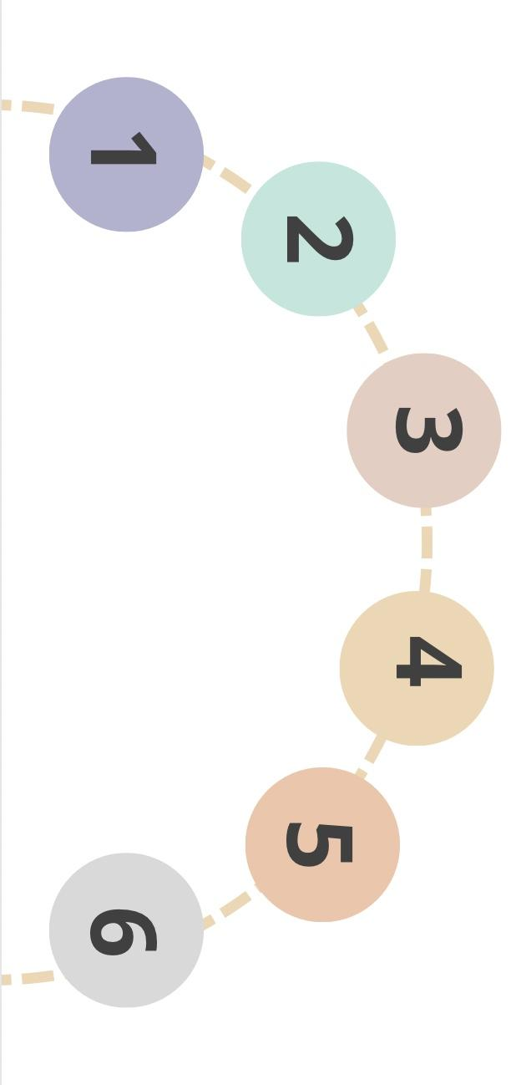
Ποια είναι τα βασικά συναισθήματα;
10.1.2. Η σημασία της διαχείρισης των συναισθημάτων
Τα συναισθήματα είναι πανανθρώπινα και αρκετές μελέτες συμφωνούν ότι υπάρχουν έξι βασικά συναισθήματα.
Λύπη
Θυμός
Έκπληξη
Αηδία
Φόβος
Χαρά

Slide 18
Τεχνικές διαχείρισης των συναισθημάτων
10.1.2. Η σημασία της διαχείρισης των συναισθημάτων
Οι στρατηγικές διαχείρισης των συναισθημάτων επικεντρώνονται στην τροποποίηση της έντασης και του είδους των συναισθηματικών εμπειριών και των επιπτώσεών τους στο άτομο.
Όταν το άτομο έχει πρόβλημα διαχείρισης των συναισθημάτων του, αυτό μπορεί να οδηγήσει σε ψυχικές διαταραχές, με πιο χαρακτηριστικές το άγχος και την κατάθλιψη.

Slide 19
Τρόποι διαχείρισης των συναισθημάτων
10.1.2. Η σημασία της διαχείρισης των συναισθημάτων
ΕΠΑΝΑΞΙΟΛΟΓΗΣΗ
ΕΠΙΛΥΣΗ ΠΡΟΒΛΗΜΑΤΟΣ
Συνίσταται στην προσπάθεια επανερμηνείας μιας κατάστασης με θετικό τρόπο, όταν βιώνουμε στρεσογόνες καταστάσεις.
Αυτό έχει ως αποτέλεσμα μια σειρά θετικών αντιδράσεων, τόσο συναισθηματικά όσο και σωματικά, σε καταστάσεις που προκαλούν στρεσογόνα ή αρνητικά συναισθήματα.
Το άτομο μπαίνει στη διαδικασία να σκεφτεί εν μέσω μιας στρεσογόνας κατάστασης και να προτείνει συνειδητά νέες ενέργειες που αποσκοπούν στην επίλυση του προβλήματος.

Slide 20
ΑΣΚΗΣΗ ΑΝΑΓΝΩΡΙΣΗΣ ΣΥΝΑΙΣΘΗΜΑΤΩΝ
Πηγή | Pixabay license

Slide 21
Άσκηση αναγνώρισης συναισθημάτων: περιγράψτε ένα συναίσθημα
10.1.2. Η σημασία της διαχείρισης των συναισθημάτων
Σκεφτείτε ένα συναίσθημα που είχατε τις τελευταίες ημέρες ή εβδομάδες και προσπαθήστε να το περιγράψετε γράφοντας σε ένα χαρτί. Ακολουθήστε το παρακάτω σχεδιάγραμμα.
Αισθήσεις: π.χ. ένιωσα σφίξιμο στο στήθος μου.
Σκέψεις: π.χ. νομίζω ότι μου είναι αδύνατο να το κάνω αυτό.
Εκδηλώσεις: π.χ. οι ώμοι μου είναι σφιγμένοι.
Συναίσθημα: π.χ. νιώθω αγχωμένος/η.

Slide 22
Άσκηση αναγνώρισης συναισθημάτων: περιγράψτε ένα συναίσθημα
10.1.2. Η σημασία της διαχείρισης των συναισθημάτων
Μερικές φορές, νομίζουμε ότι αν δεν κάνουμε τίποτα για ένα συναίσθημα που νιώθουμε, αποφεύγοντάς το ή αγνοώντας το, θα το εξαφανίσουμε, αλλά συνήθως αυτό δεν ισχύει. Η αναμέτρηση με αυτό που πυροδοτεί ένα συναίσθημα μπορεί να μας βοηθήσει να ελέγξουμε τις επιπτώσεις του και να επανεκτιμήσουμε την κατάσταση ή να βρούμε μια λύση στο πρόβλημα που το προκαλεί.
Για παράδειγμα, αν αισθάνομαι άγχος για μια εργασία και νιώθω πίεση στο στήθος μου και ένταση στο σώμα μου, το αναγνωρίζω και αφιερώνω λίγα λεπτά για να σκεφτώ πώς θα ολοκληρώσω την εργασία με λιγότερο άγχος. Εστιάζω στην αναπνοή μου για λίγα λεπτά, χαλαρώνω το σώμα μου και σκέφτομαι έναν πιο θετικό τρόπο να διαχειριστώ αυτό που πρέπει να κάνω.

Slide 23
Τεχνικές ελέγχου της αναπνοής: Διαφραγματική αναπνοή
10.1.2. Η σημασία της διαχείρισης των συναισθημάτων
Μια καλή τεχνική για τον έλεγχο της αναπνοής είναι η τεχνική της διαφραγματικής ή βαθιάς αναπνοής.
Πρόκειται για μια τεχνική που σας βοηθά να αποκτήσετε έλεγχο των συναισθημάτων σας. Το πλεονέκτημα της είναι ότι είναι μία από τις πιο εύκολες και γρήγορες τεχνικές για να την μάθει κανείς. Μπορεί να χρησιμοποιηθεί κατά τη διάρκεια μιας στρεσογόνας κατάστασης.
Βίντεο:
https://www.youtube.com/watch?v=vMjTJf4-xz0
Πατωντας τον σύνδεσμο αποδέχεστε τους όρους ιδιωτικότητας του YouTube.
Μάθετε περισσότερα

Slide 24
10.1.3 Κατηγορίες και χρήση εφαρμογών ψυχικής υγείας
Στόχοι
Ικανότητα διάκρισης μεταξύ των διάφορων εφαρμογών ψυχικής υγείας.
Ικανότητα σωστής χρήσης και αξιοποίησης των εφαρμογών.
Σχεδιασμένο από Freepik

Slide 25
Περιεχόμενο εκπαίδευσης
10.1.3. Κατηγορίες και χρήση εφαρμογών ψυχικής υγείας
Τι είναι οι εφαρμογές ψυχικής υγείας;
Ποιοι είναι οι στόχοι των διάφορων εφαρμογών;
Πώς χρησιμοποιούνται;

Slide 26
Τι είναι οι εφαρμογές ψυχικής υγείας;
10.1.3. Κατηγορίες και χρήση εφαρμογών ψυχικής υγείας
Οι νέες τεχνολογίες και η ορθή χρήση των εφαρμογών αποτελεί μια εξαιρετική ευκαιρία για τη βελτίωση της παροχής υπηρεσιών ψυχικής υγείας, προκειμένου να βοηθηθούν τα άτομα με διάφορα ψυχολογικά προβλήματα.
Η χρήση των εφαρμογών αλλάζει τον τρόπο με τον οποίο οι άνθρωποι πραγματοποιούν τις καθημερινές τους δραστηριότητες, ενώ αρκετές μελέτες έχουν δείξει ότι οι εφαρμογές μπορούν να βελτιώσουν την ψυχική υγεία των χρηστών.
Πηγή | Pixabay license

Slide 27
Τι είναι οι εφαρμογές ψυχικής υγείας;
10.1.3. Κατηγορίες και χρήση εφαρμογών ψυχικής υγείας
Οι εφαρμογές που θα παρουσιαστούν στη συνέχεια εστιάζουν σε διάφορες πτυχές:
Καθημερινή παρακολούθηση της διάθεσης του χρήστη
Εργαλεία για τη διαχείριση του μετατραυματικού στρες, του άγχους και του στρες
Υποστήριξη στην αναζήτηση ψυχολογικής υποστήριξης, καθώς και επιμόρφωση και ενημέρωση των επαγγελματιών
Βοήθεια στη διαχείριση των συναισθημάτων

Slide 28
Εφαρμογές παρακολούθησης της διάθεσης
10.1.3. Κατηγορίες και χρήση εφαρμογών ψυχικής υγείας
Daylio Journal - Παρακολούθηση της διάθεσης
Android: https://play.google.com/store/apps/details?id=com.mediastudios.daytracker

Slide 29
MoodLog: Καθημερινή παρακολούθηση
10.1.3. Κατηγορίες και χρήση εφαρμογών ψυχικής υγείας
Η εφαρμογή προσφέρει μια ολοκληρωμένη και απλή προσέγγιση στην παρακολούθηση και καταγραφή της διάθεσης. Με μερικά απλά βήματα, παρακολουθεί τη διάθεσή σας, τις δραστηριότητές σας, ακόμη και τις καιρικές συνθήκες, παρέχοντάς σας μια πλήρη εικόνα για την ημέρα σας.
ANDROID: https://play.google.com/store/apps/details?id=com.mediastudios.daytracker
Πηγή | license

Slide 30
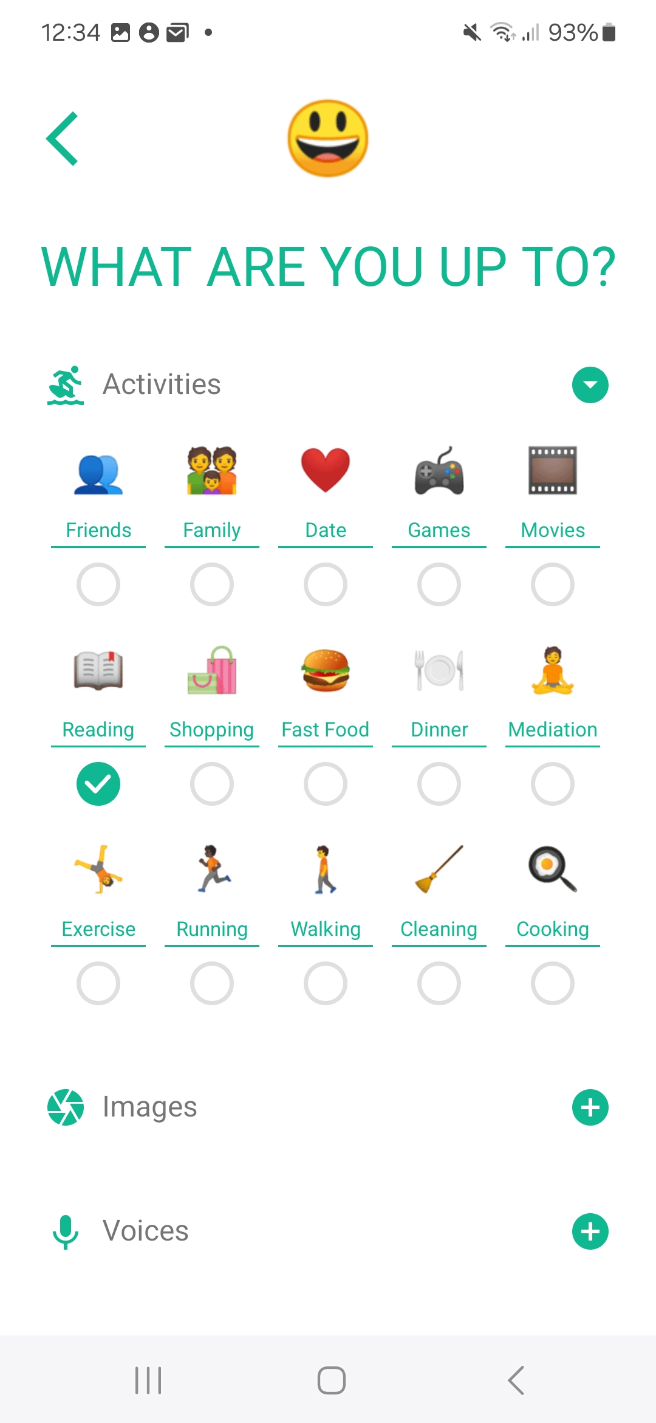
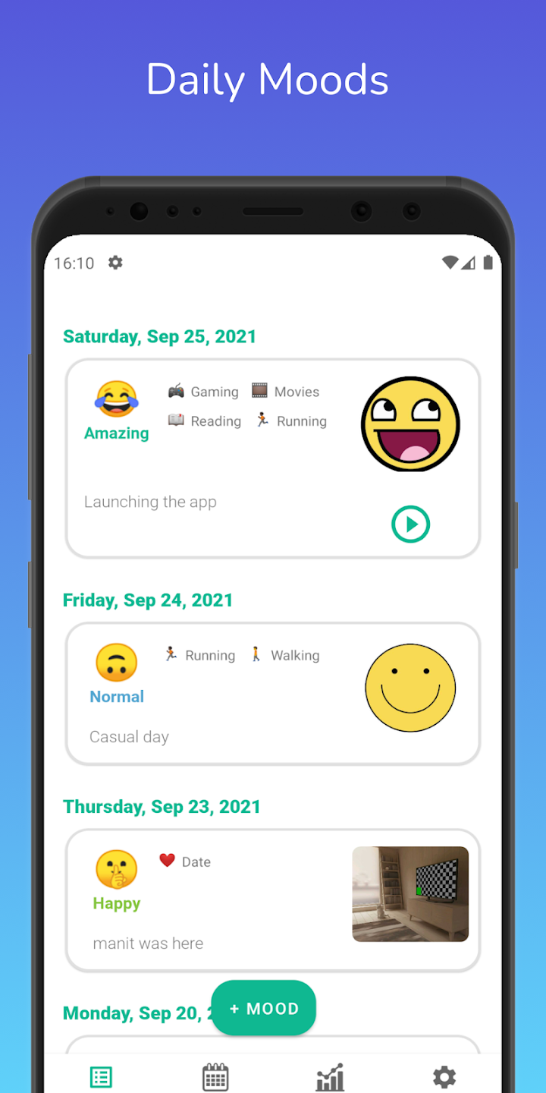
MoodLog: Καθημερινή παρακολούθηση
10.1.3. Κατηγορίες και χρήση εφαρμογών ψυχικής υγείας
Η εφαρμογή σας επιτρέπει να καταγράφετε πώς αισθάνεστε κάθε μέρα και να καταχωρείτε τη δραστηριότητα που κάνετε την συγκεκριμένη στιγμή της καταγραφής, προσθέτοντας φωτογραφίες, ηχογραφήσεις και σημειώσεις.
Πηγή | license

Slide 31
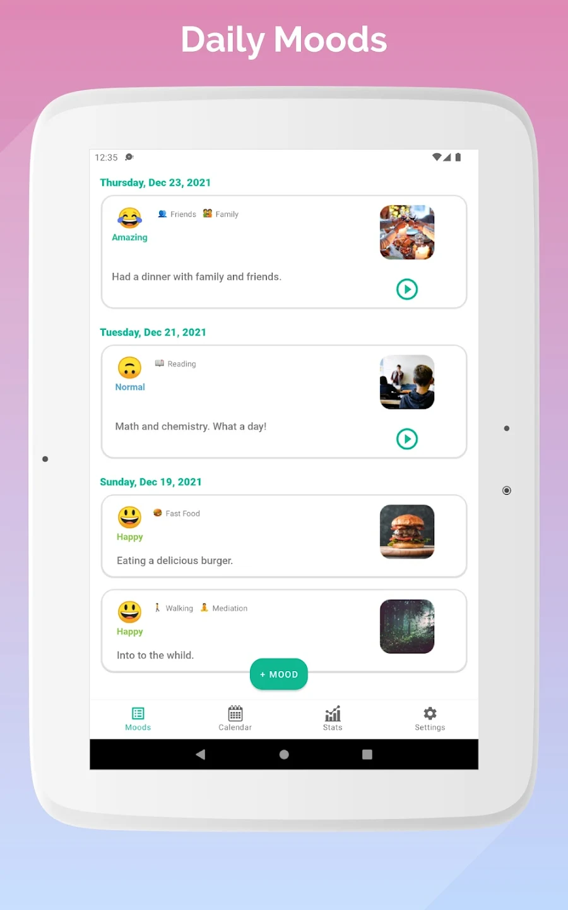
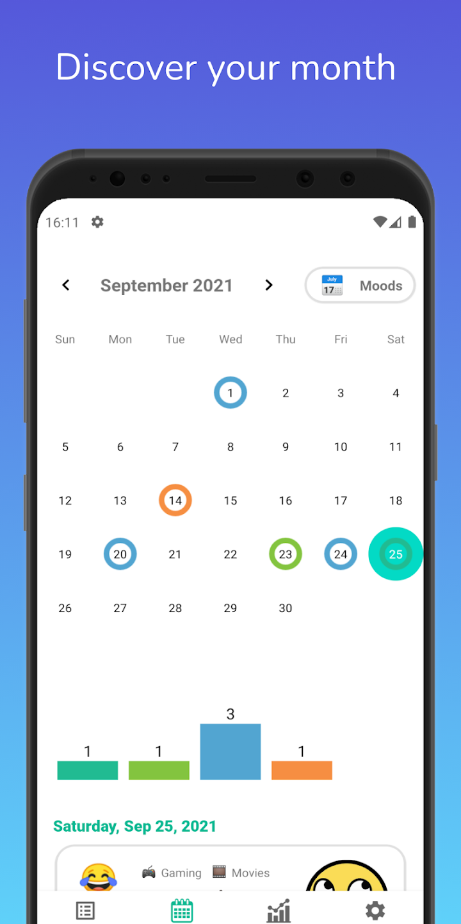
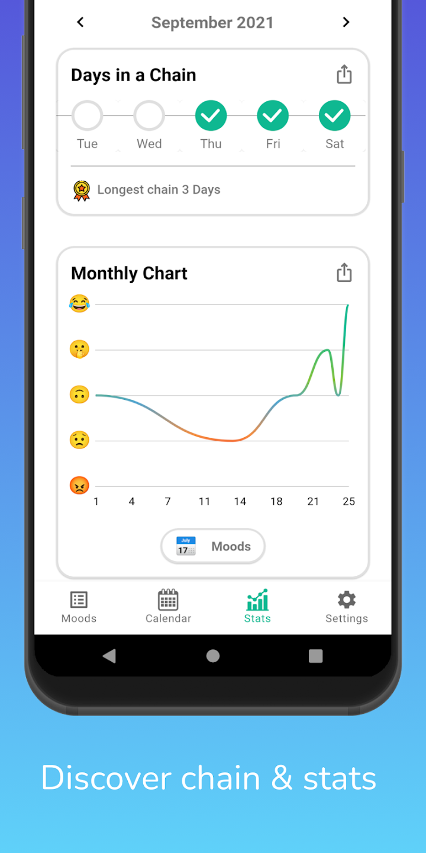
MoodLog: Καθημερινή παρακολούθηση
10.1.3. Κατηγορίες και χρήση εφαρμογών ψυχικής υγείας
Η εφαρμογή προσφέρει ένα ημερολόγιο με όλες τις διαθέσεις, εβδομαδιαία και μηνιαία στατιστικά στοιχεία, παρουσιάζει τα επιτεύγματα.
Πηγή | license

Slide 32
Εφαρμογές για τη μετατραυματική διαταραχή/στρες/άγχος
10.1.3. Κατηγορίες και χρήση εφαρμογών ψυχικής υγείας
PTSD COACH
Android: https://play.google.com/store/apps/details?id=is.vertical.ptsdcoach&hl=en_US
iOS: https://apps.apple.com/us/app/ptsd-coach/id430646302

Slide 33
PTSD COACH
10.1.3. Κατηγορίες και χρήση εφαρμογών ψυχικής υγείας
Αυτή η εφαρμογή απευθύνεται σε χρήστες με διαταραχή μετατραυματικού στρες (PTSD). Παρέχει πληροφορίες για τη διαταραχή και την επαγγελματική φροντίδα, αυτοαξιολόγηση, καθώς και ευκαιρίες για εξεύρεση υποστήριξης και εργαλείων που βοηθούν στη διαχείριση του στρες.
Είναι διαθέσιμο τόσο για Android όσο και για iOS:
Android: https://play.google.com/store/apps/details?id=is.vertical.ptsdcoach&hl=en_US
iOS: https://apps.apple.com/us/app/ptsd-coach/id430646302
Πηγή | license

Slide 34
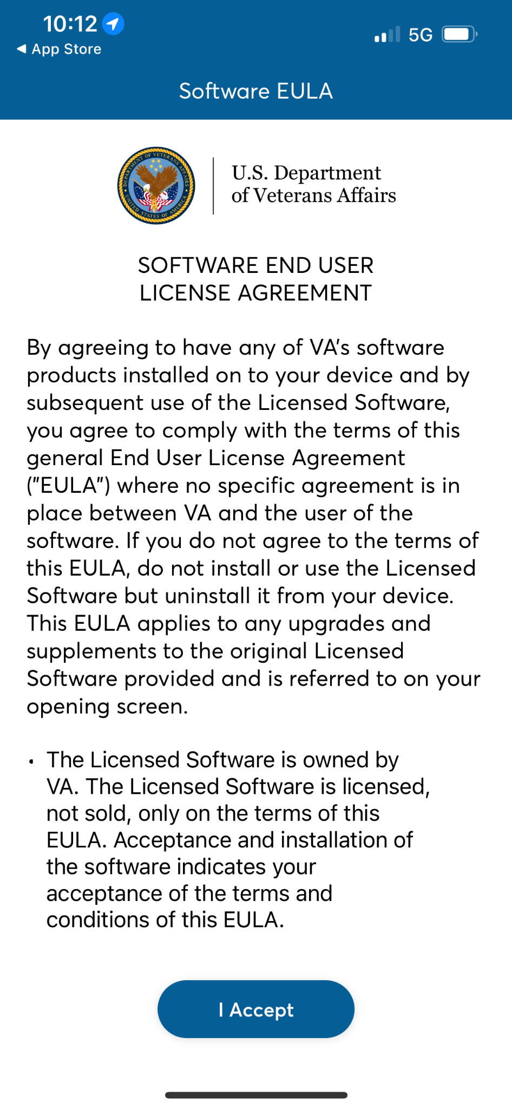
PTSD COACH
10.1.3. Κατηγορίες και χρήση εφαρμογών ψυχικής υγείας
1
Μόλις κατεβάσετε την εφαρμογή και την ανοίξετε, το πρώτο πράγμα που εμφανίζεται είναι διάφορες πληροφορίες, όροι και άδειες χρήσης που πρέπει να αποδεχτείτε, αν θέλετε να συνεχίσετε με την εφαρμογή.
Πηγή | license

Slide 35
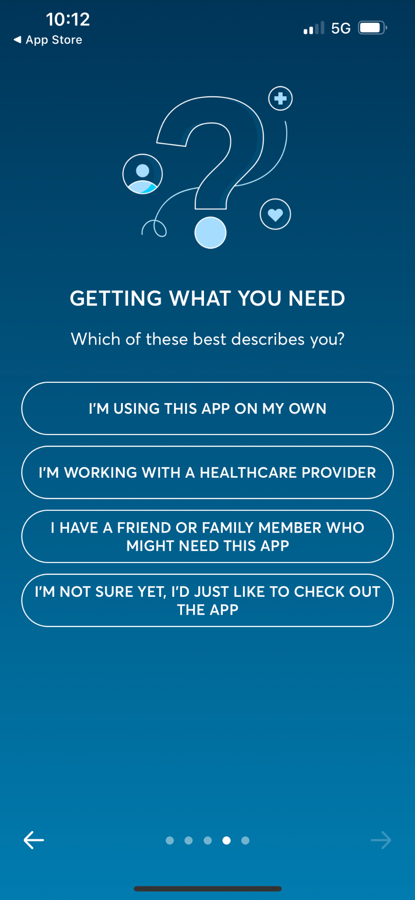
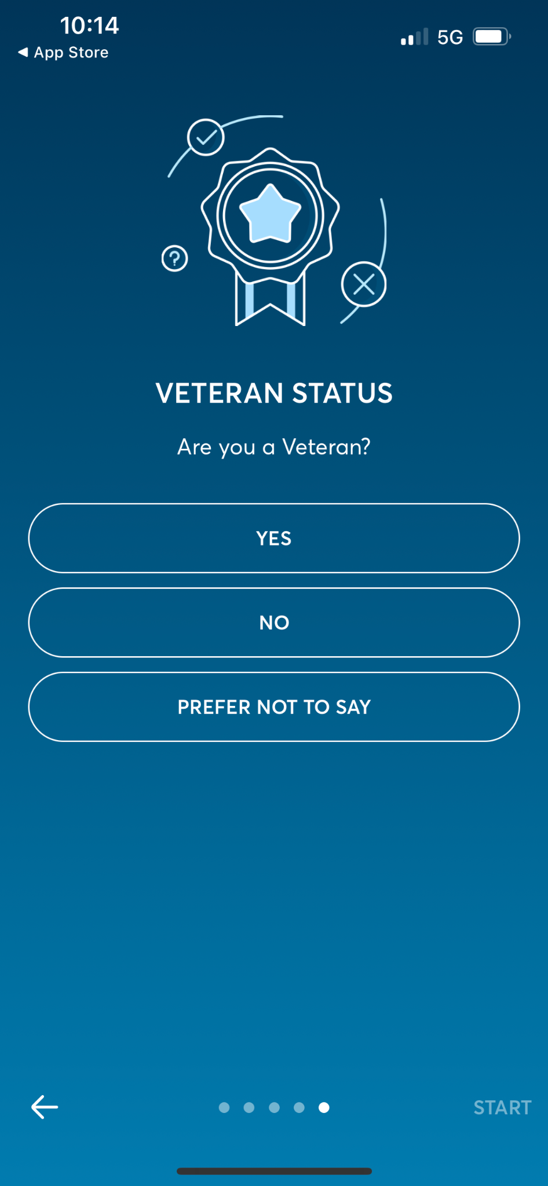
PTSD COACH
10.1.3. Κατηγορίες και χρήση εφαρμογών ψυχικής υγείας
2
Το δεύτερο βήμα είναι να απαντήσετε στις ερωτήσεις που σας υποβάλλονται, επιλέγοντας τις απαντήσεις που σας αντιπροσωπεύουν καλύτερα, και στη συνέχεια αν είστε βετεράνος ή όχι.
Πηγή | license

Slide 36
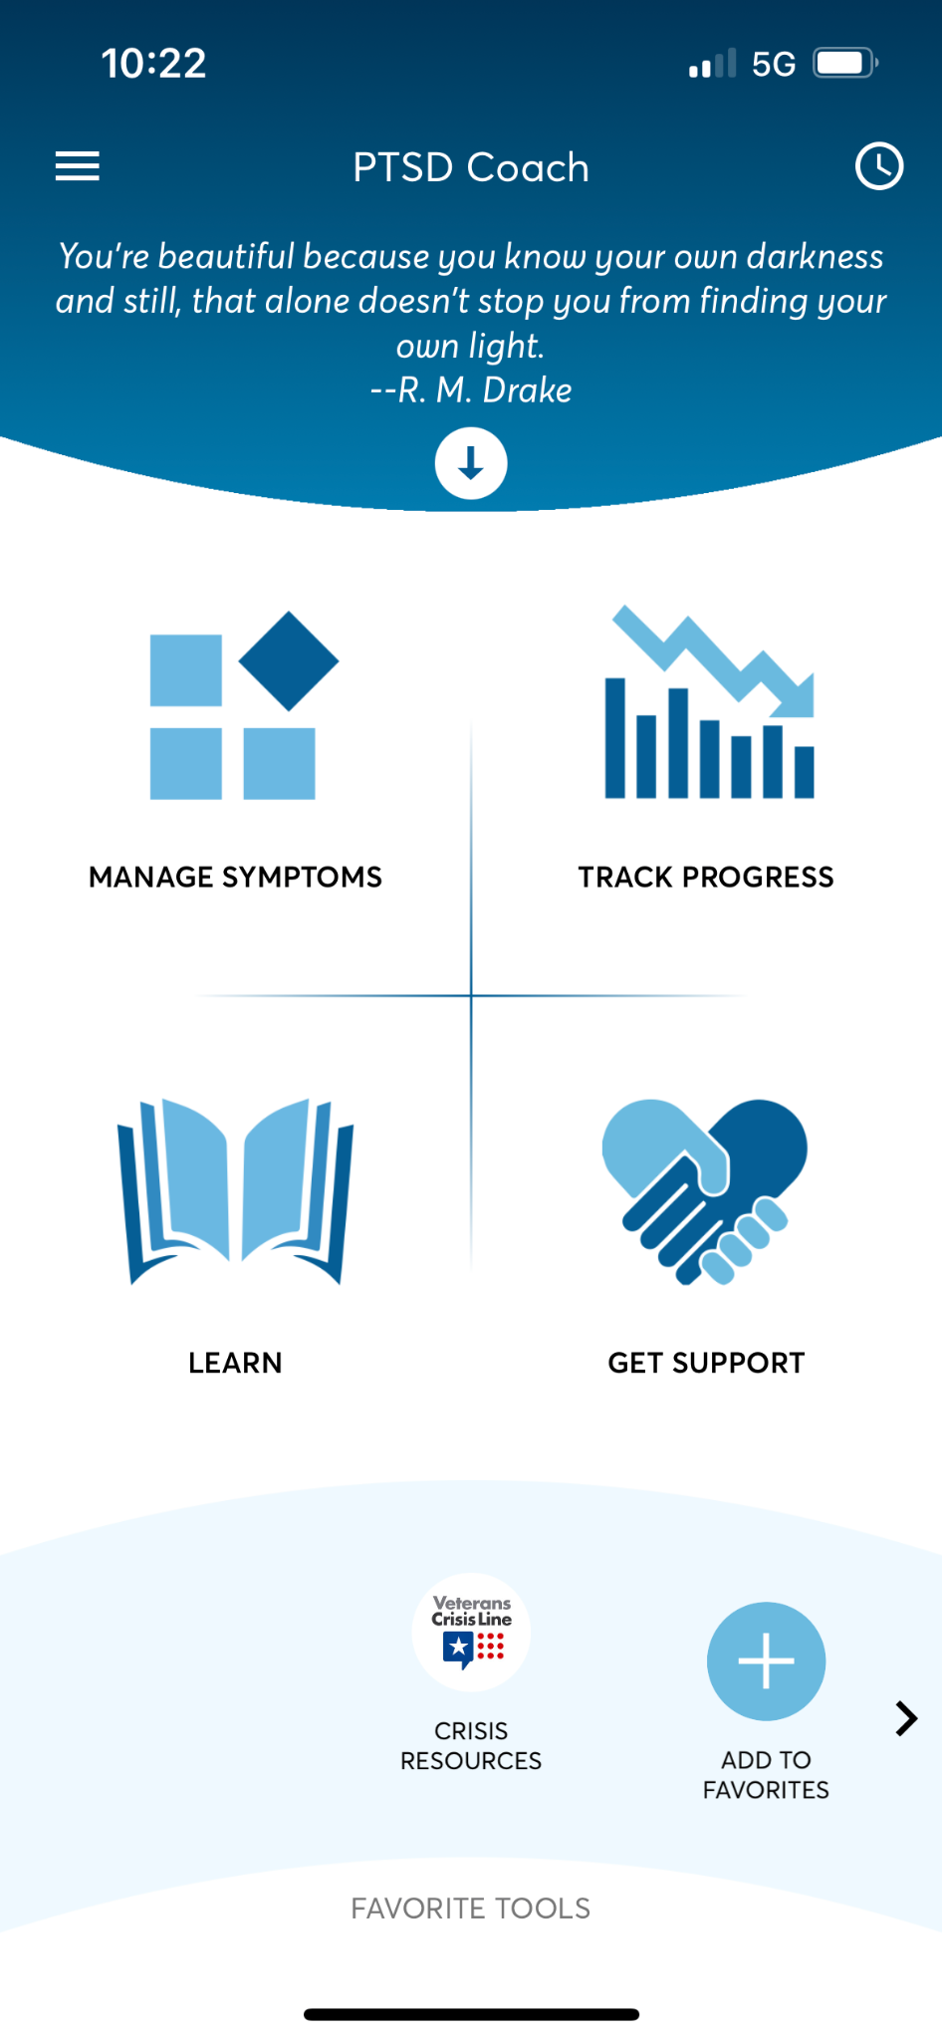
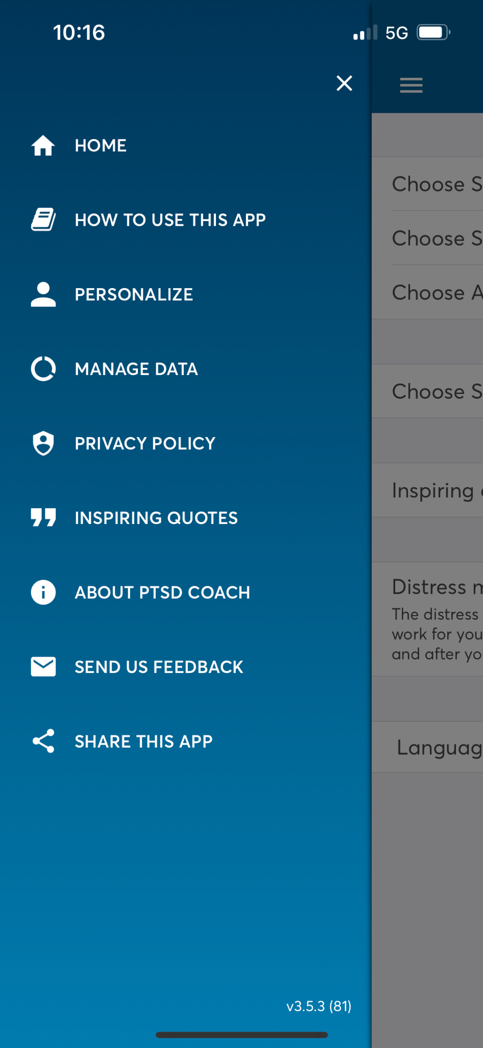
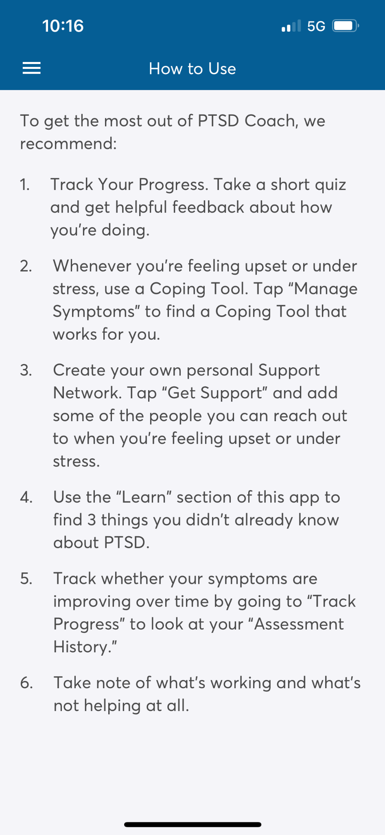
PTSD COACH
10.1.3. Κατηγορίες και χρήση εφαρμογών ψυχικής υγείας
3
Μόλις αποδεχτείτε όλους τους όρους και τις προϋποθέσεις, η εφαρμογή θα σας οδηγήσει στην αρχική οθόνη. Θα εμφανιστεί μια επιλογή με οδηγίες για τον τρόπο χρήσης της εφαρμογής.
Πηγή | license

Slide 37
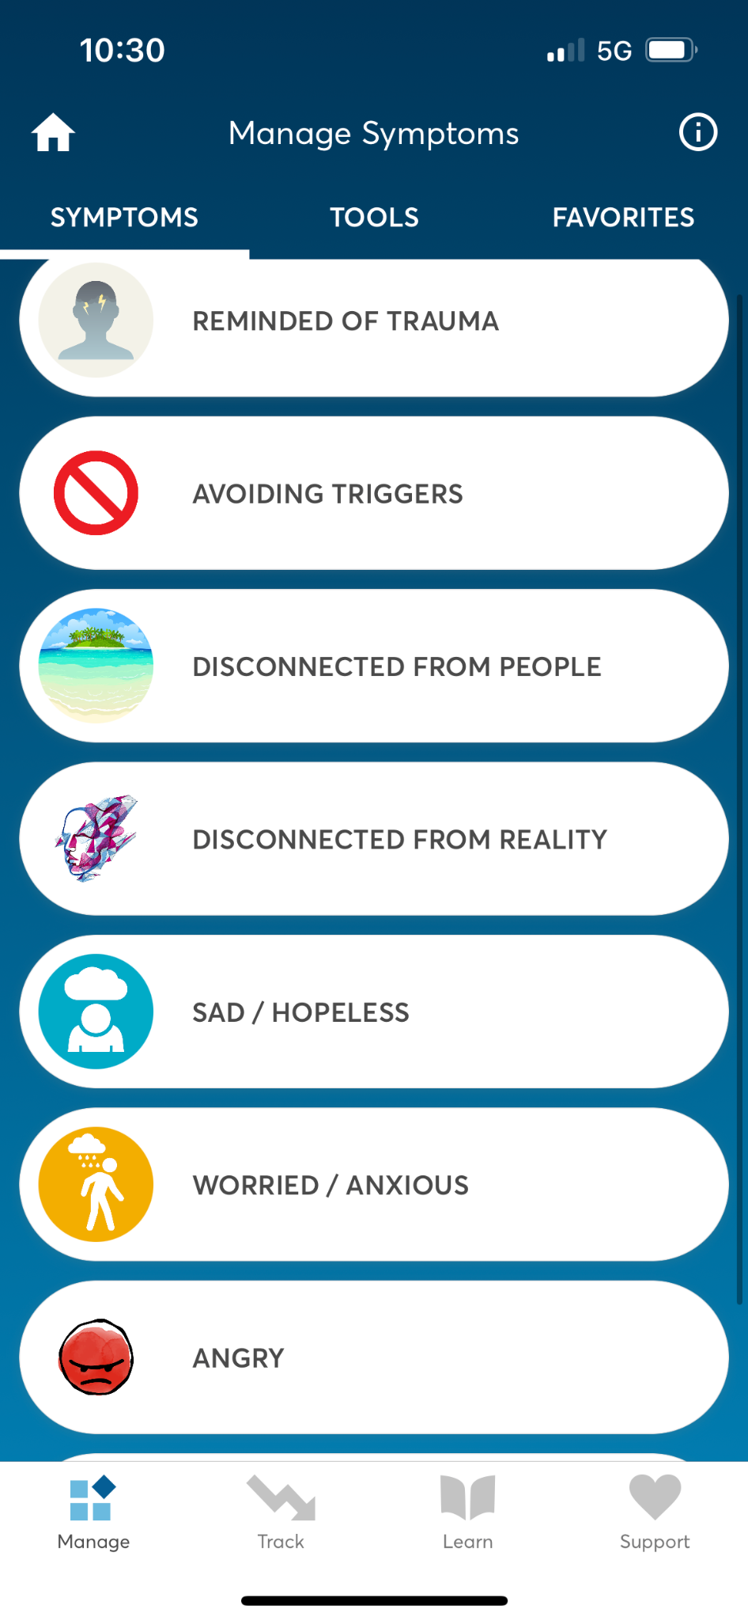
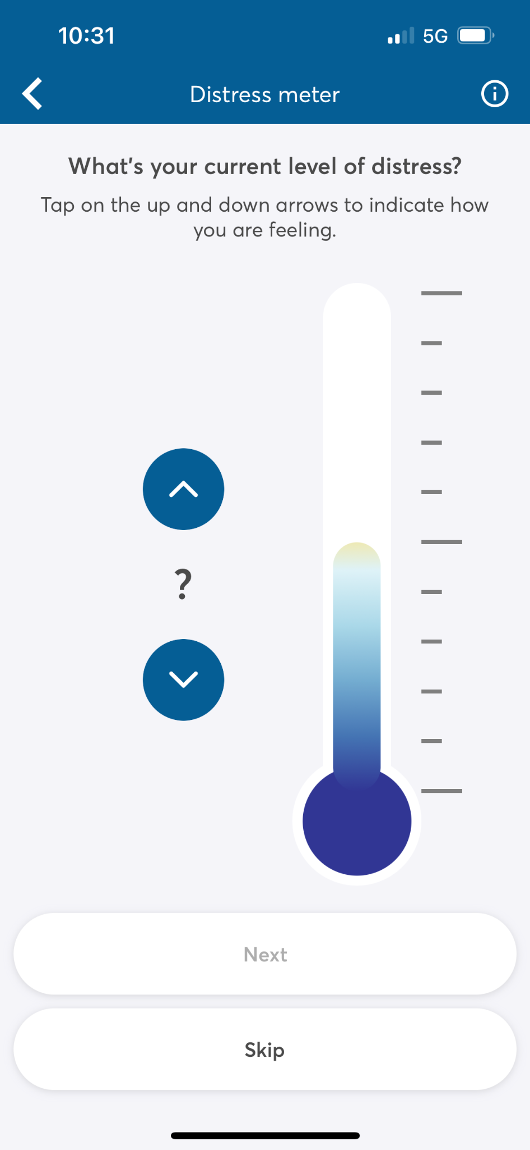
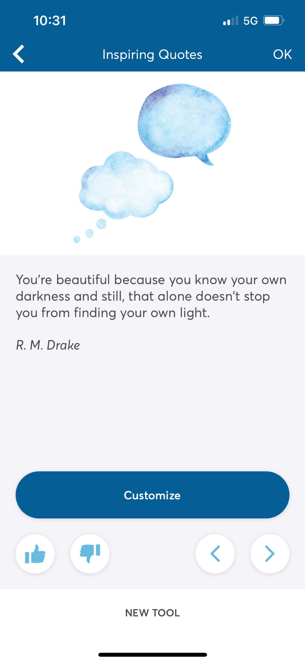
PTSD COACH
10.1.3. Κατηγορίες και χρήση εφαρμογών ψυχικής υγείας
4
Επιστρέφοντας στην αρχική σελίδα, μπορείτε να εξερευνήσετε διάφορες ενότητες, όπως η διαχείριση συμπτωμάτων. Αυτό εστιάζει στον βαθμό στον οποίο αισθάνεστε το συγκεκριμένο συναίσθημα εκείνη τη στιγμή και σας δίνει μια σειρά από συμβουλές και τεχνικές που μπορείτε να χρησιμοποιήσετε.
Πηγή | license

Slide 38
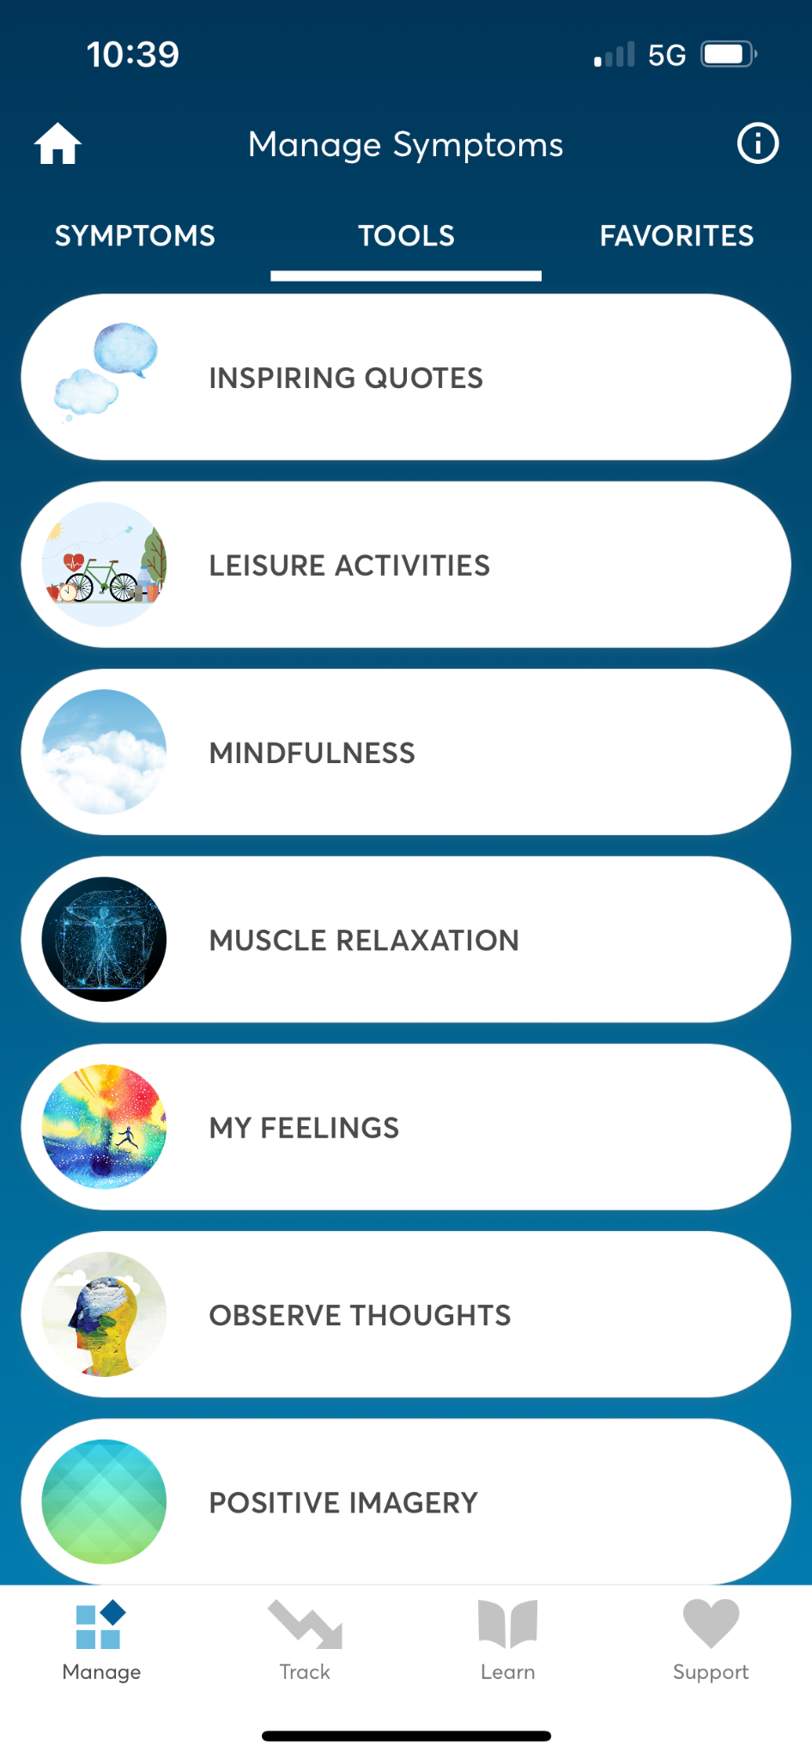
PTSD COACH
10.1.3. Κατηγορίες και χρήση εφαρμογών ψυχικής υγείας
4
Στην ενότητα διαχείρισης συμπτωμάτων, υπάρχει και μια άλλη επιλογή, η οποία προσφέρει εργαλεία αντιμετώπισης.
Πηγή | license

Slide 39
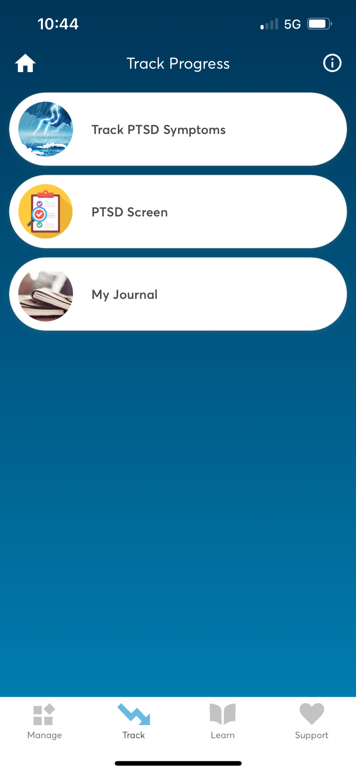
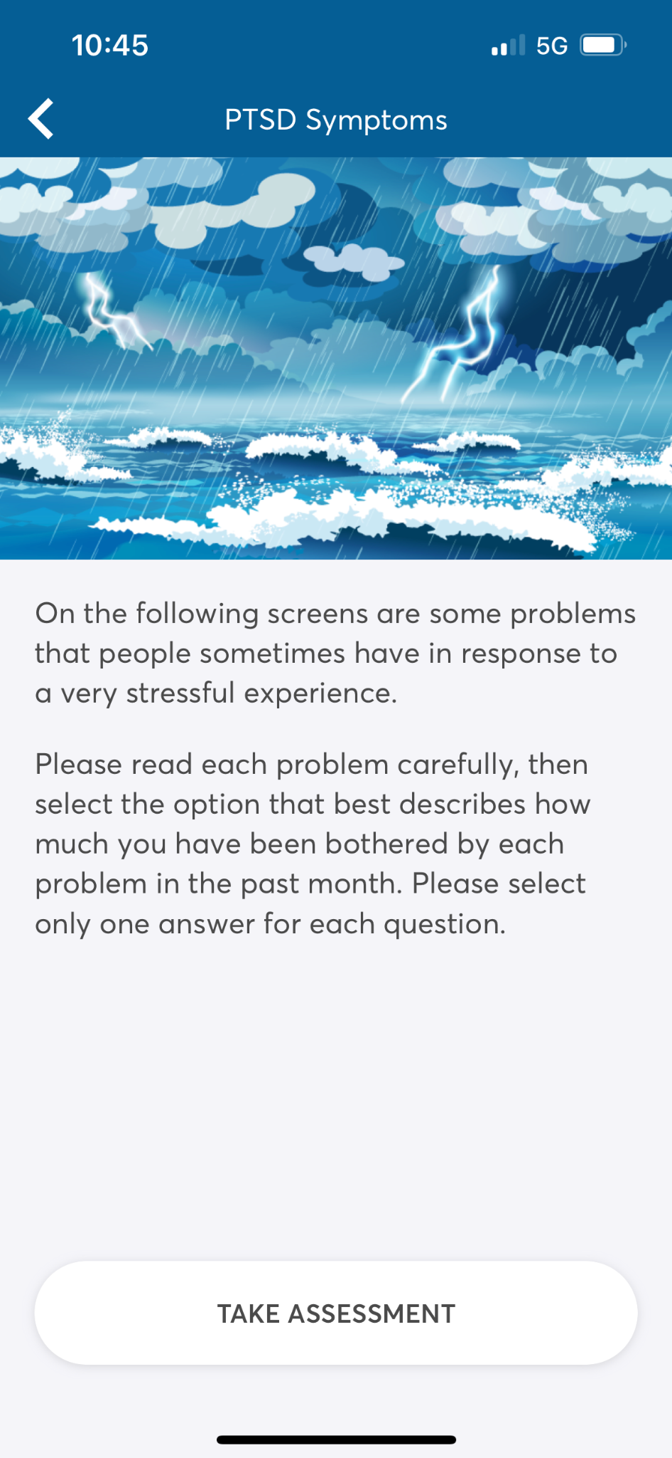
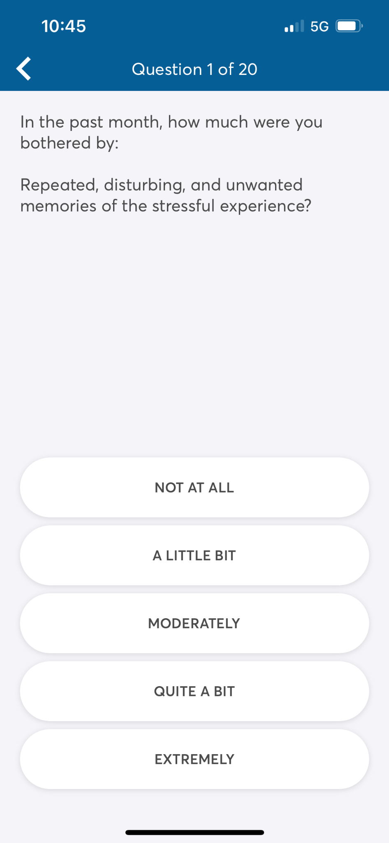
PTSD COACH
10.1.3. Κατηγορίες και χρήση εφαρμογών ψυχικής υγείας
5
Μια άλλη επιλογή σας επιτρέπει να παρακολουθείτε την πρόοδό σας. Με αυτή την επιλογή, μπορείτε να καταγράψετε τα συμπτώματά σας με βάση ένα ερωτηματολόγιο. Αυτό θα σας βοηθήσει να καταλάβετε αν αυτό που αισθάνεστε σχετίζεται με το μετατραυματικό στρες.
Πηγή | license

Slide 40
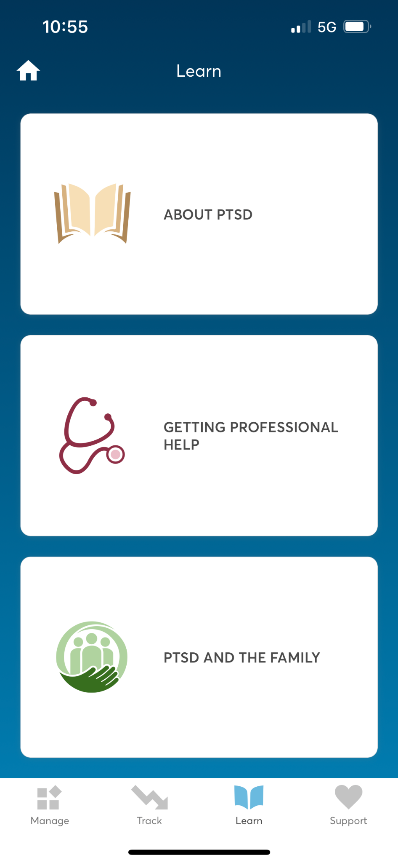
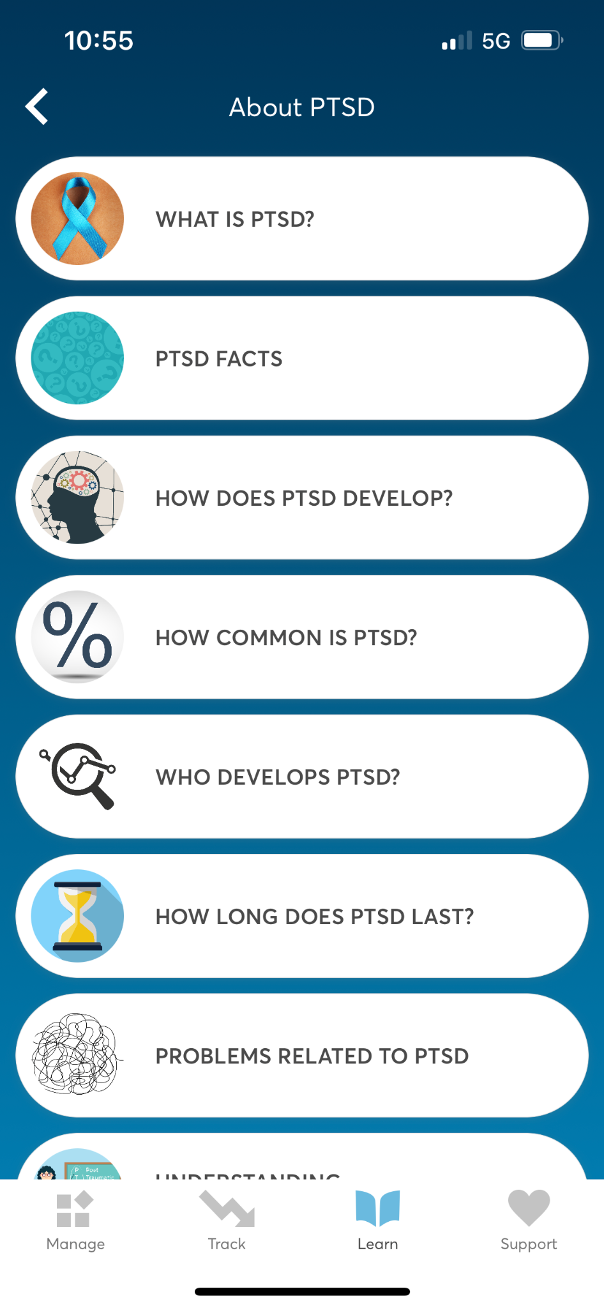
PTSD COACH
10.1.3. Κατηγορίες και χρήση εφαρμογών ψυχικής υγείας
6
Η εφαρμογή περιλαμβάνει επίσης μια ενότητα ενημέρωσης για τη διαταραχή μετατραυματικού στρες, η οποία παρέχει συμβουλές, σας βοηθά να επικοινωνήσετε με επαγγελματίες σε περιόδους κρίσης και παρουσιάζει έναν κατάλογο με τα πιο συνηθισμένα συμπτώματα του μετατραυματικού στρες.
Πηγή | license

Slide 41
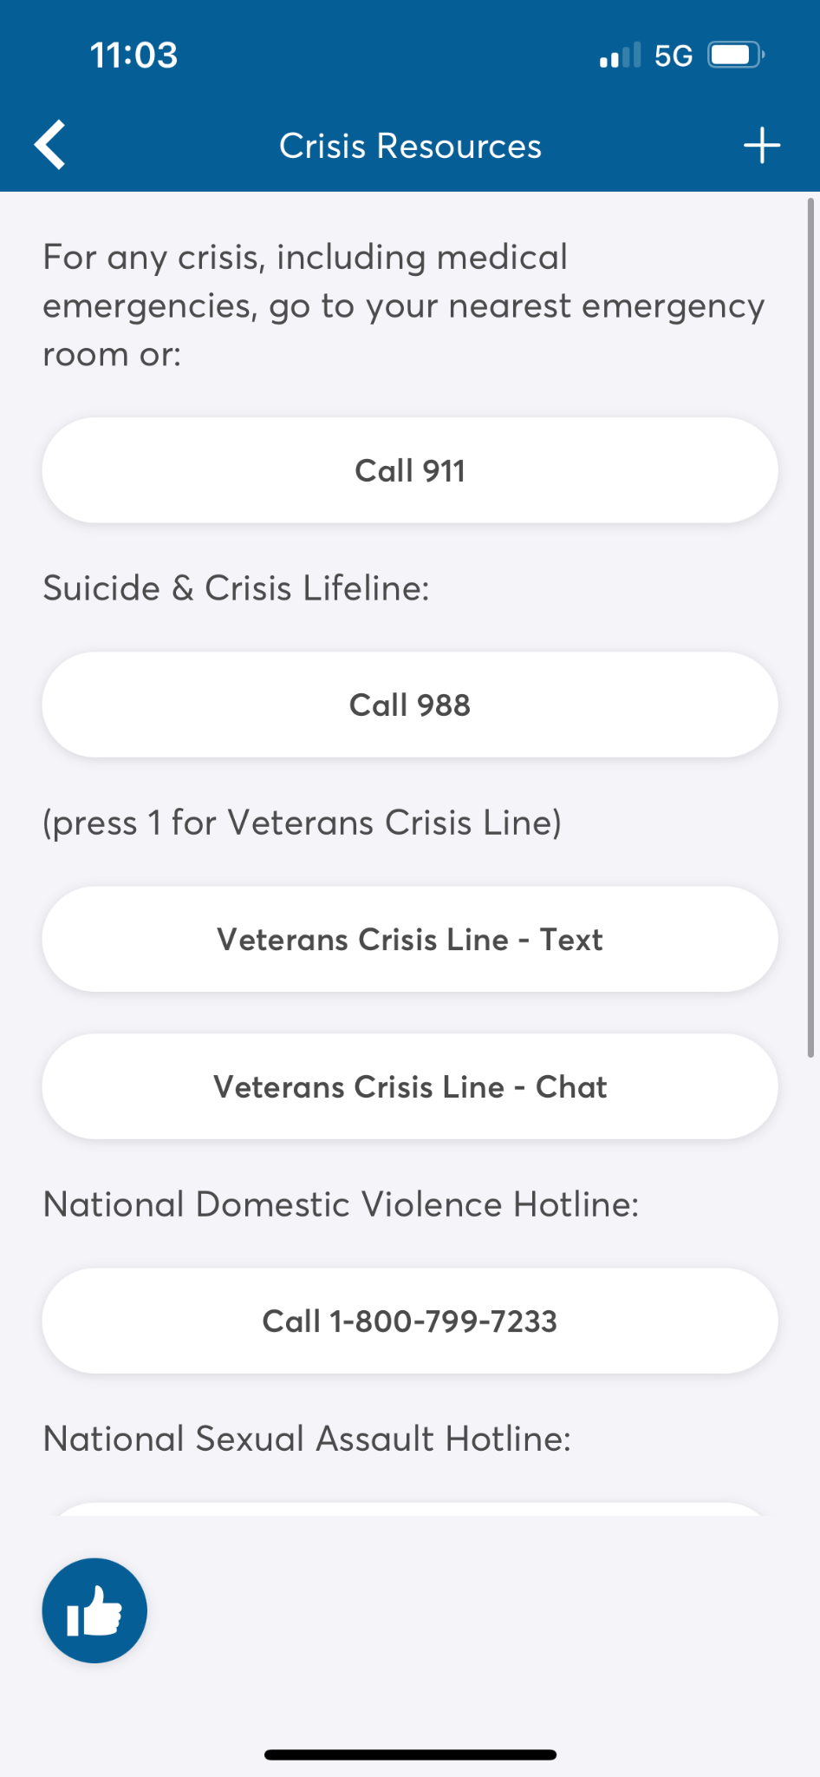
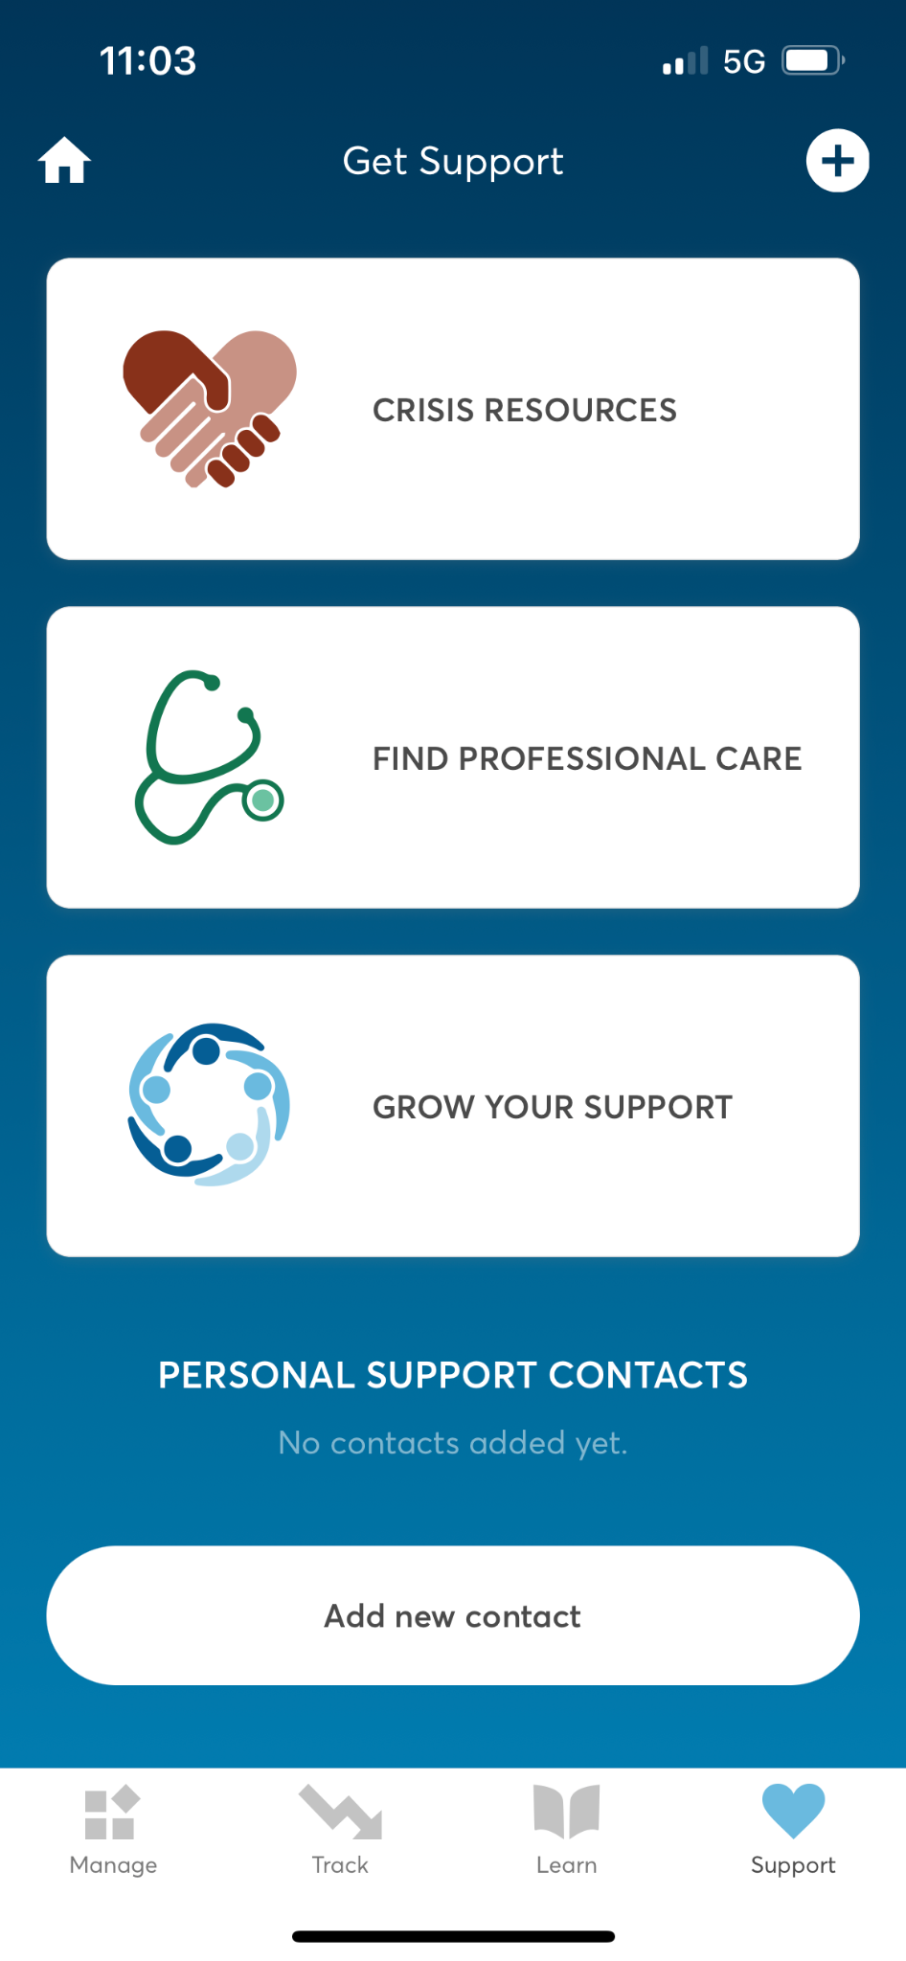
PTSD COACH
10.1.3. Κατηγορίες και χρήση εφαρμογών ψυχικής υγείας
7
Τέλος, υπάρχει μια επιλογή υποστήριξης, ώστε ο χρήστης να έχει την υποστήριξη που χρειάζεται κατά τη διάρκεια της διαδικασίας.
Πηγή | license

Slide 42
Εφαρμογές για ψυχολογική υποστήριξη
10.1.3. Κατηγορίες και χρήση εφαρμογών ψυχικής υγείας
Therapyside
Android: https://play.google.com/store/apps/details?id=com.terapiachat.android&hl=es&gl=US
iOS: https://apps.apple.com/es/app/therapyside-psicólogo-online/id1223472664

Slide 43
Therapyside
10.1.3. Κατηγορίες και χρήση εφαρμογών ψυχικής υγείας
Αυτή η εφαρμογή βοηθά τους χρήστες να επικοινωνούν με επαγγελματίες ψυχολόγους μέσω βιντεοκλήσεων. Η λήψη της εφαρμογής είναι δωρεάν, αλλά o χρήστης πρέπει να πληρώσει τον επαγγελματία για την παροχή των υπηρεσιών του.
Οι χρήστες μπορούν να βρουν ψυχολόγους που ειδικεύονται σε ένα ευρύ φάσμα τομέων (αυτοεκτίμηση, άγχος, κατάθλιψη, σεξουαλικότητα, θεραπεία ζεύγους και καθοδήγηση).
Είναι διαθέσιμο τόσο για Android όσο και για iOS:
ANDROID: https://play.google.com/store/apps/details?id=com.terapiachat.android&hl=es&gl=US
iOS: https://apps.apple.com/es/app/therapyside-psicólogo-online/id1223472664
Πηγή | license

Slide 44
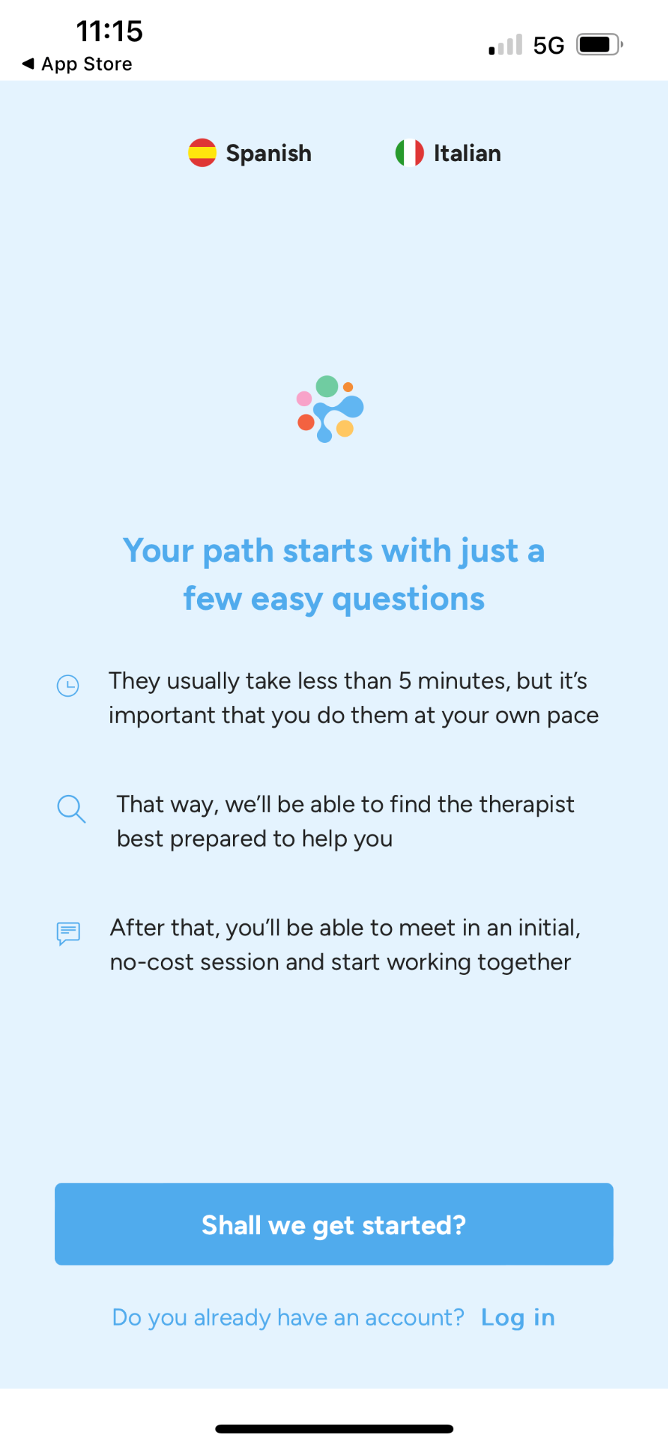
Therapyside
10.1.3. Κατηγορίες και χρήση εφαρμογών ψυχικής υγείας
1
Μόλις γίνει λήψη της εφαρμογής, εμφανίζεται ένα ερωτηματολόγιο που ρωτά τον χρήστη για την κατάστασή του, πώς αισθάνεται κ.λπ.
Οδηγεί στο ερωτηματολόγιο
Πηγή | license

Slide 45
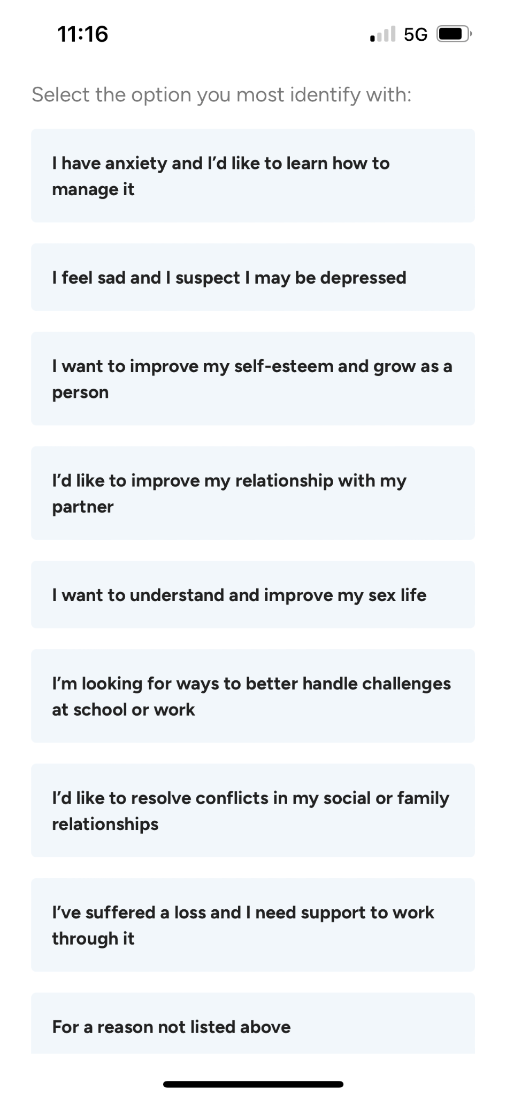
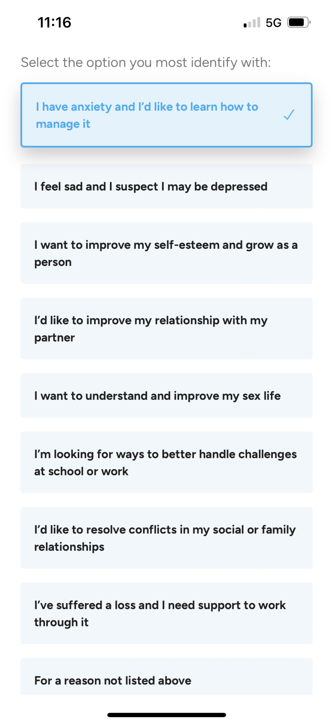
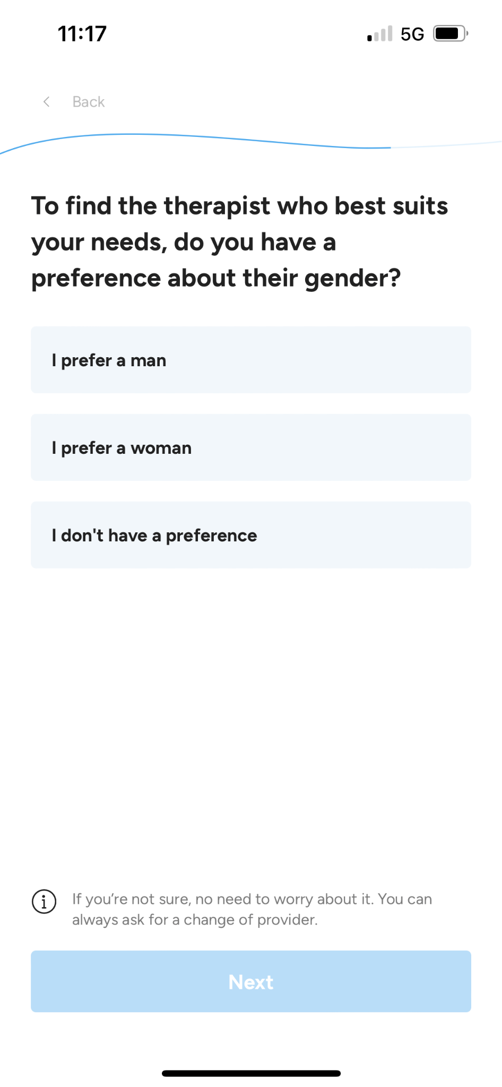
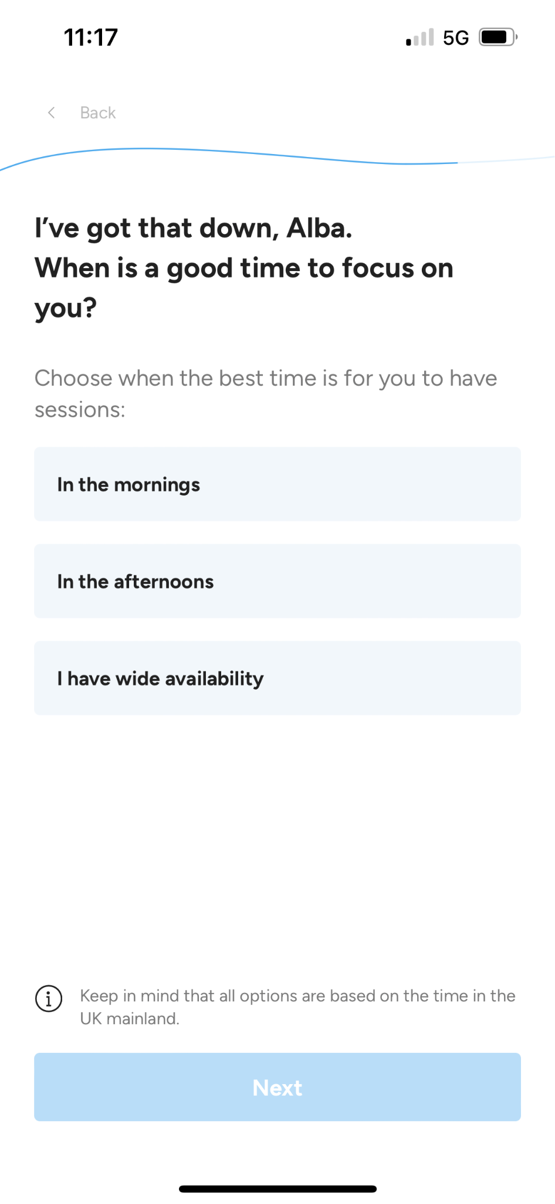
Therapyside
10.1.3. Κατηγορίες και χρήση εφαρμογών ψυχικής υγείας
Παραδείγματα ερωτήσεων στο ερωτηματολόγιο
Πηγή | license

Slide 46
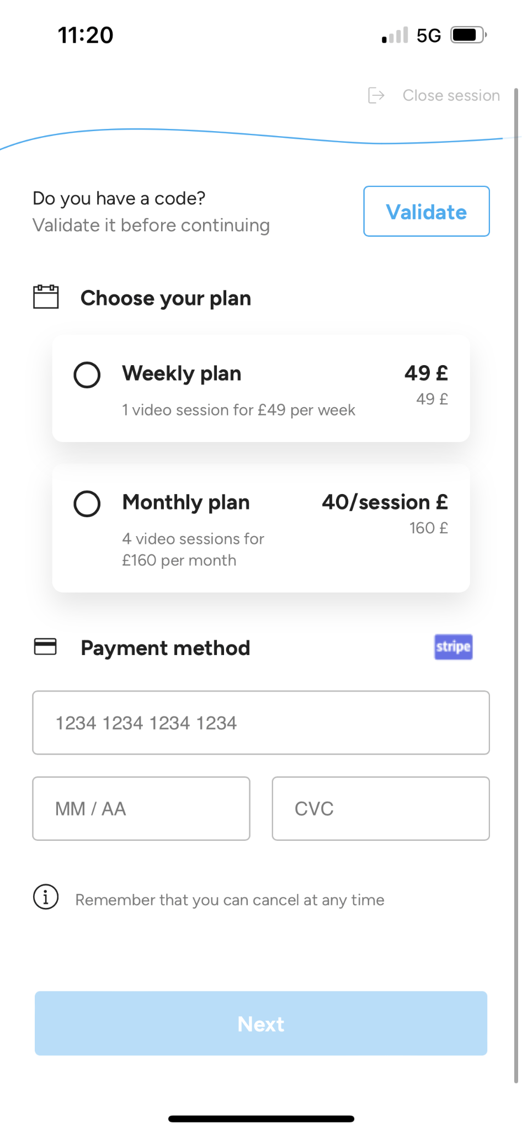
Therapyside
10.1.3. Κατηγορίες και χρήση εφαρμογών ψυχικής υγείας
2
Μόλις συμπληρωθεί το ερωτηματολόγιο, εμφανίζονται διάφορες επιλογές πληρωμής, και αφού συμπληρωθούν τα στοιχεία, ο χρήστης μπορεί να έρθει σε επαφή με τον επαγγελματία.
Πηγή | license

Slide 47
Εφαρμογές για τη διαχείριση των συναισθημάτων
10.1.3. Κατηγορίες και χρήση εφαρμογών ψυχικής υγείας
BREATHE2RELAX:
Android: https://play.google.com/store/apps/details?id=mil.dha.breathe2relax&hl=es&gl=US
iOS: https://apps.apple.com/us/app/breathe2relax/id425720246

Slide 48
BREATHE2RELAX
10.1.3. Κατηγορίες και χρήση εφαρμογών ψυχικής υγείας
Αυτή η εφαρμογή είναι ένα εργαλείο διαχείρισης του στρες, το οποίο παρέχει πληροφορίες για τις επιπτώσεις του στρες, καθώς και οδηγίες και ασκήσεις που βοηθούν στην εκμάθηση τεχνικών διαχείρισής του.
Αυτή η εφαρμογή, που έχει ως βάση την αναπνοή, βοηθά στη διαχείριση των συναισθημάτων του ατόμου.
Είναι διαθέσιμο τόσο για Android όσο και για iOS:
ANDROID: https://play.google.com/store/apps/details?id=mil.dha.breathe2relax&hl=es&gl=US
iOS: https://apps.apple.com/us/app/breathe2relax/id425720246
Πηγή | license

Slide 49
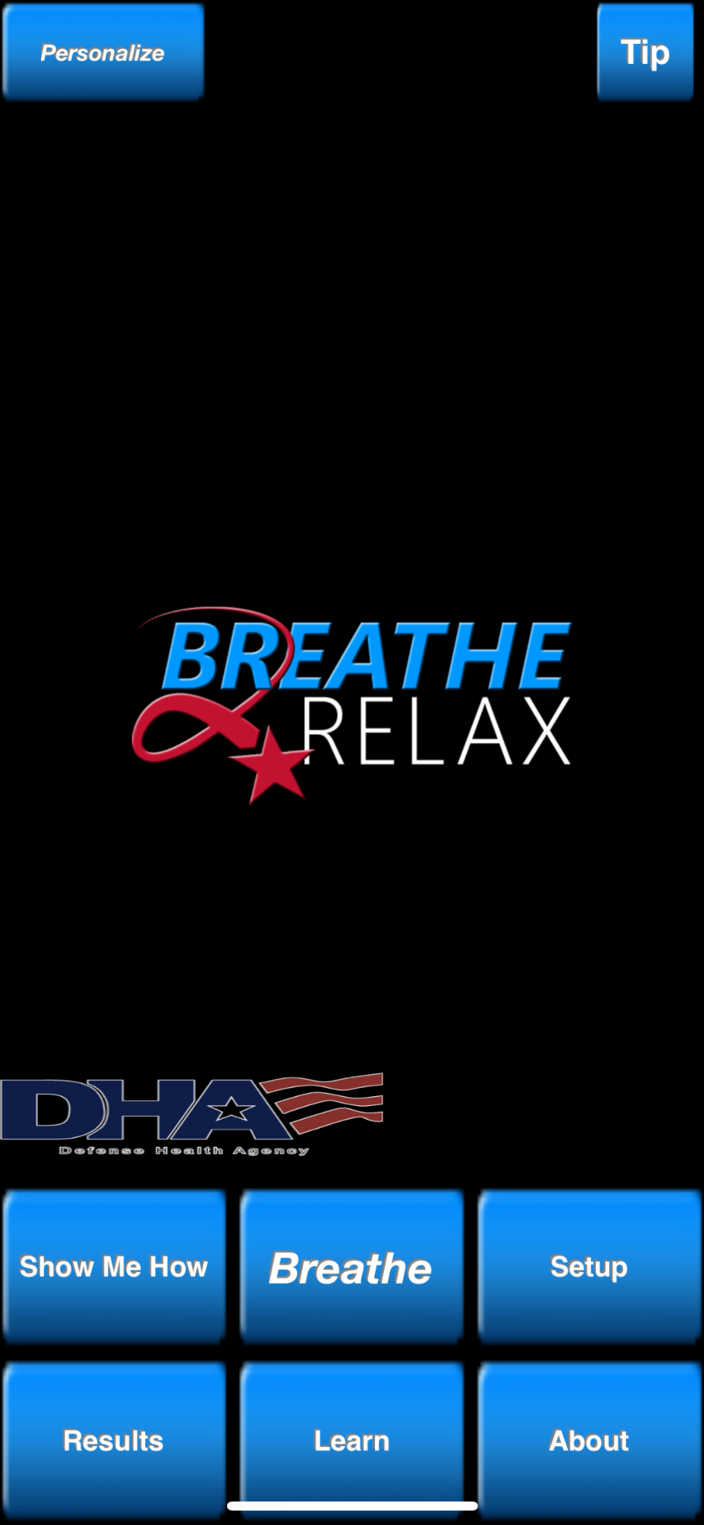
BREATHE2RELAX
10.1.3. Κατηγορίες και χρήση εφαρμογών ψυχικής υγείας
1
Μόλις αποδεχτείτε τους όρους χρήσης, εμφανίζεται η αρχική οθόνη με διάφορες ενότητες.
Πηγή | license

Slide 50
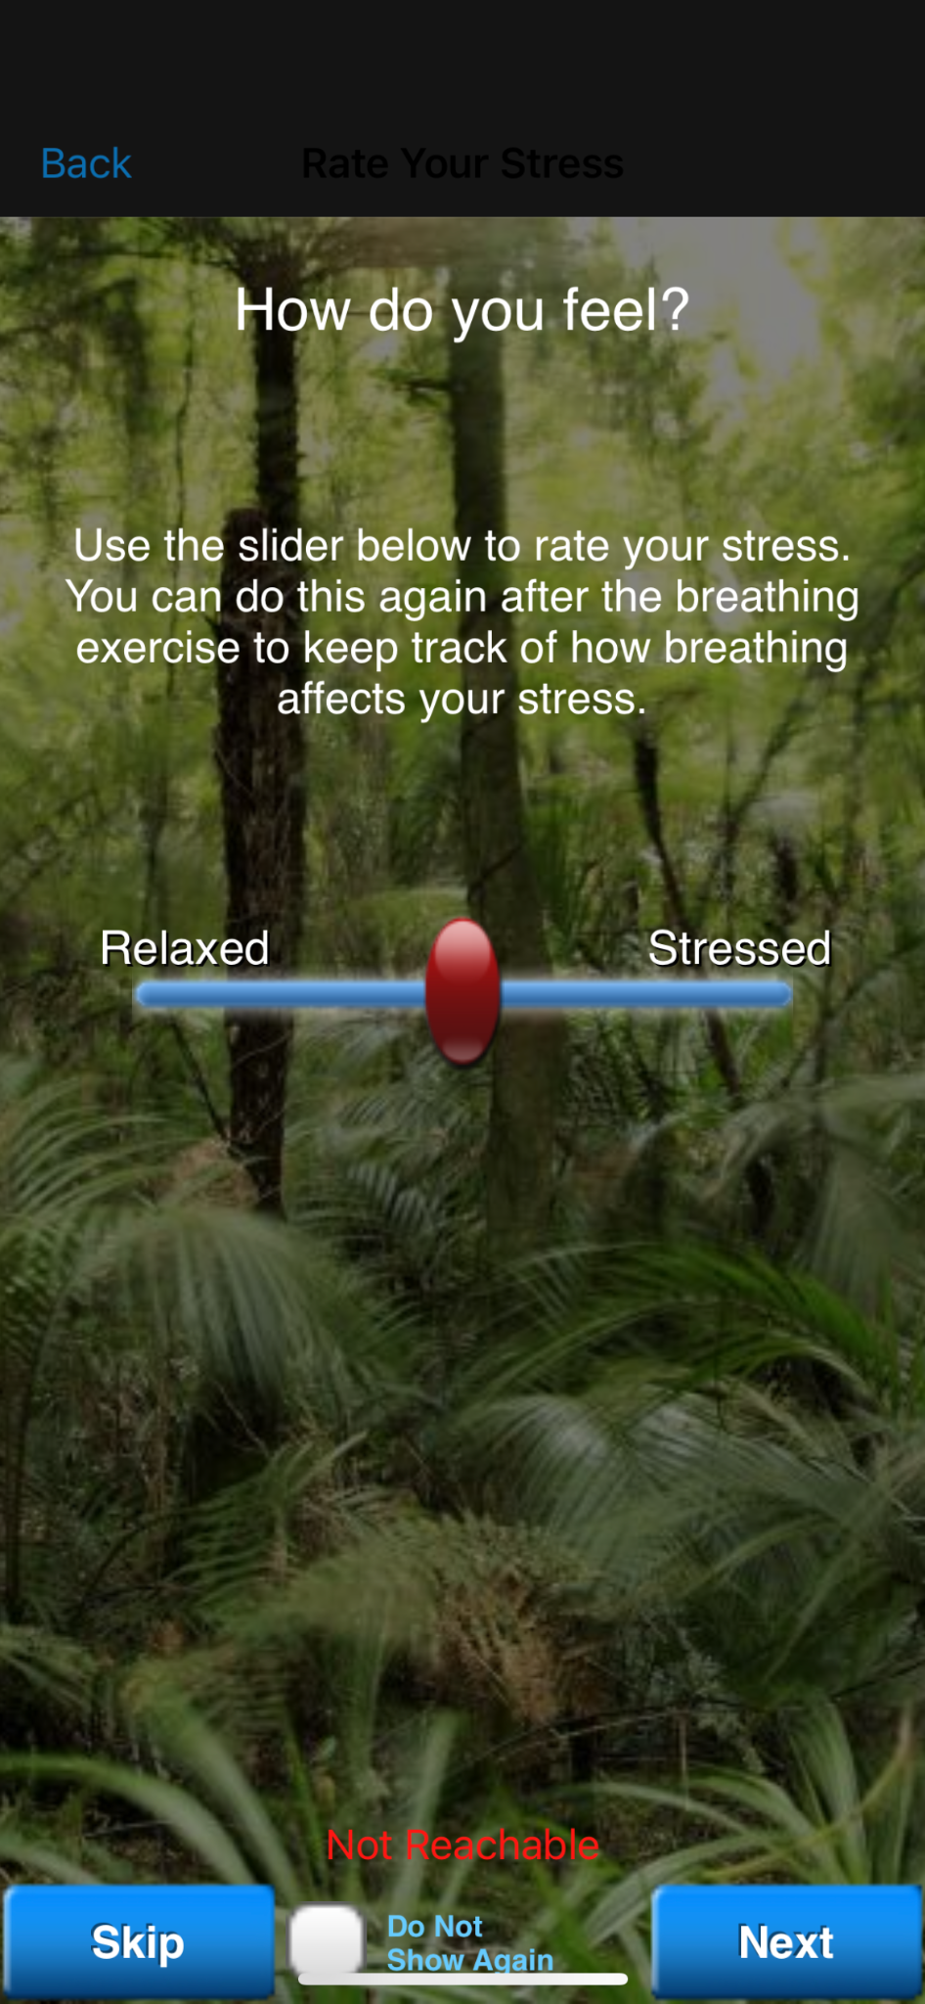
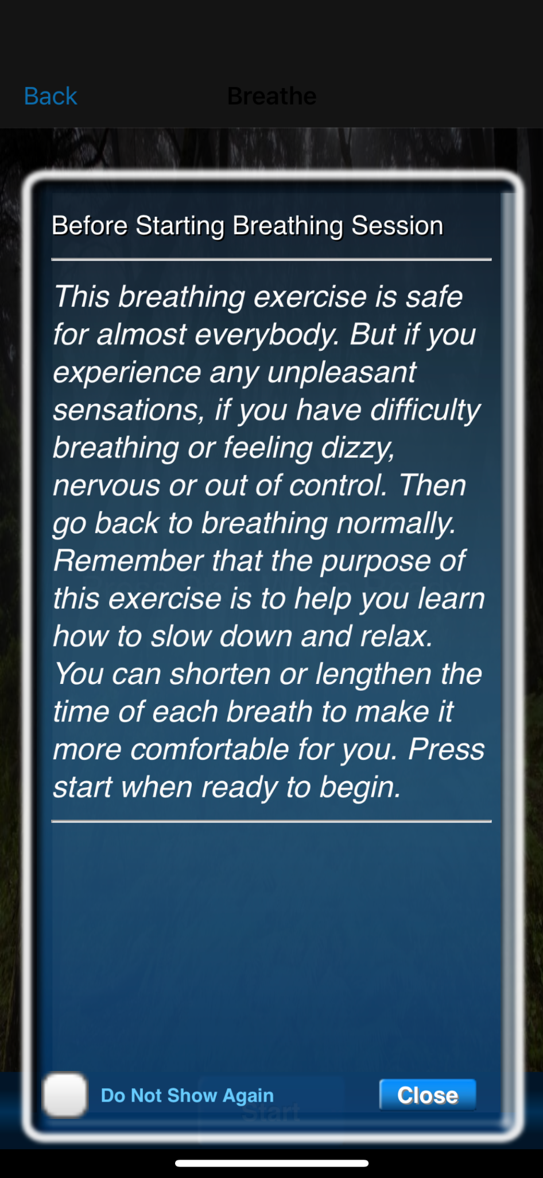
BREATHE2RELAX
10.1.3. Κατηγορίες και χρήση εφαρμογών ψυχικής υγείας
2
Μία από τις ενότητες είναι οι ασκήσεις αναπνοής. Πρώτα, πρέπει να σημειώσετε το επίπεδο του στρες που αισθάνεστε εκείνη τη στιγμή. Στη συνέχεια, θα εμφανιστεί η επεξήγηση της άσκησης που πρέπει να κάνετε. Ακολουθεί η εκτέλεσή της.
Πηγή | license

Slide 51
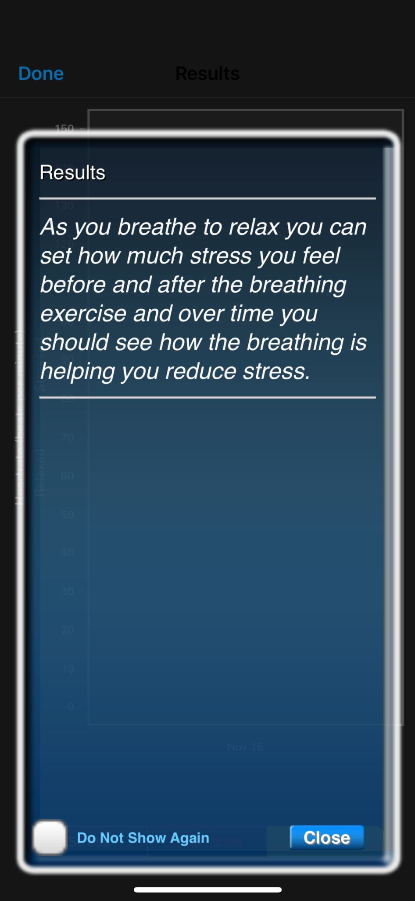
BREATHE2RELAX
10.1.3. Κατηγορίες και χρήση εφαρμογών ψυχικής υγείας
3
Στην ενότητα των αποτελεσμάτων, απεικονίζεται η διαφορά στο στρες πριν και μετά τις ασκήσεις αναπνοής.
Πηγή | license

Slide 52
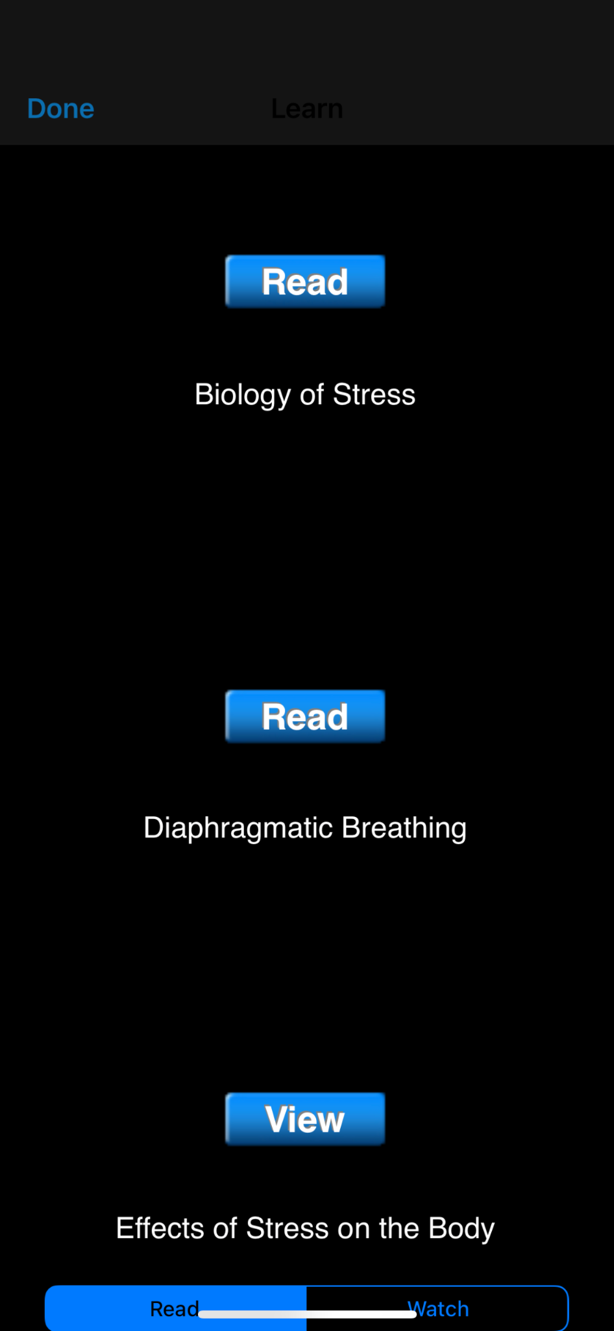
BREATHE2RELAX
10.1.3. Κατηγορίες και χρήση εφαρμογών ψυχικής υγείας
4
Μια άλλη ενότητα εστιάζει στην επεξήγηση πτυχών που σχετίζονται με τη διαφραγματική αναπνοή και πώς μπορεί να βοηθήσει στη διαχείριση στρεσογόνων καταστάσεων.
Πηγή | license

Slide 53
Ερωτηματολόγιο αξιολόγησης
Το περιεχόμενο της ενότητας ήταν ενθαρρυντικό και ενδιαφέρον (1 ελάχιστο, 5 μέγιστο)
1 | 2 | 3 | 4 | 5
Το περιεχόμενο της ενότητας ήταν σαφές, κατανοητό και εύκολο στην παρακολούθηση (1 ελάχιστο, 5 μέγιστο)
1 | 2 | 3 | 4 | 5
Ο εκπαιδευτής ήταν καλά προετοιμασμένος (1 ελάχιστο, 5 μέγιστο)
1 | 2 | 3 | 4 | 5

Slide 54
Ερωτηματολόγιο αξιολόγησης
Η ενότητα ενίσχυσε τις γνώσεις μου για το θέμα (1 ελάχιστο, 5 μέγιστο)
1 | 2 | 3 | 4 | 5
Θα συνιστούσα αυτή την ενότητα σε άλλους (1 ελάχιστο, 5 μέγιστο)
1 | 2 | 3 | 4 | 5
Είμαι συνολικά ικανοποιημένος από την ενότητα (1 ελάχιστο, 5 μέγιστο)
1 | 2 | 3 | 4 | 5

Slide 55
Αναφορές και υλικό για περαιτέρω ανάγνωση
1
1
Aldao, A., Nolen, S., & Schweizer, S. (2010). Emotion-regulation strategies across psychopathology: a meta-analytic review. Clinical Psychology Review, 30, 217-237.
Alegría, M., Chatterji, P., Wells, K., Cao, Z., Chen, C. N., Takeuchi, D.,& Meng, X. L. (2008). Disparity in depression treatment among racial and ethnic minority populations in the United States. Psychiatric services, 59(11), 1264-1272.
Consolo, K., Fusner, S., & Staib, S. (2008). Effects of diaphragmatic breathing on stress levels in nursing students. Teaching and Learning in Nursing, 3, 67-71.
Delhom, I., Donio, M., Mateu, J., y Lacomba, L. (2023). Análisis de predictores de síntomas ansiosos, depresivos y del estrés: inteligencia emocional y afrontamiento. Revista psicología de la Salud, 11(1), 49-60. DOI: 10.21134/pssa.v11i1.302
Keltner, D., Sauter, D., Tracy, J., & Cowen, A. (2019). Emotional expression: Advances in the basic theory of emotion. Journal of Nonverbal Behavior, 43, 133-160. https://doi.org/10.1007/s10919-019-00293-3.
Moussavi, S., Chatterji, S., Verdes, E., Tandon, A., Patel, V., & Ustun, B. (2007). Depression, chronic diseases, and decrements in health: results from the World Health Surveys. The Lancet, 370(9590), 851-858.
Schutte,N., Malouff, J., Simunek, M., McKenley, J., & Hollander, S.(2002). Characteristic emotional intelligence and emotional well-being. Cognitions and Emotion, 16(6), 769-785. DOI:10.1080/02699930143000482

Slide 56
Αναφορές και υλικό για περαιτέρω ανάγνωση
1
1
World Health Organization (17 June 2022). Mental health: strengthening our response.https://www.who.int/es/news-room/fact-sheets/detail/mental-health-strengthening-our-response
World Health Organization. Anxiety disorders.
https://www.who.int/news-room/fact-sheets/detail/anxiety-disorders
World Health Organization. Stress.
https://www.who.int/es/news-room/questions-and-answers/item/stress
World Health Organization. Depression.
https://www.who.int/news-room/fact-sheets/detail/depression

Slide 57
Συγχαρητήρια!
Ολοκληρώσατε τη διδασκαλία αυτής της ενότητας!
Με τη συγχρηματοδότηση της Ευρωπαϊκής Ένωσης. Οι απόψεις και οι γνώμες που διατυπώνονται εκφράζουν αποκλειστικά τις απόψεις των συντακτών και δεν αντιπροσωπεύουν κατ’ ανάγκη τις απόψεις της Ευρωπαϊκής Ένωσης ή του Ευρωπαϊκού Εκτελεστικού Οργανισμού Εκπαίδευσης και Πολιτισμού (EACEA). Η Ευρωπαϊκή Ένωση και ο EACEA δεν μπορούν να θεωρηθούν υπεύθυνοι για τις εκφραζόμενες απόψεις.

